Slide 1
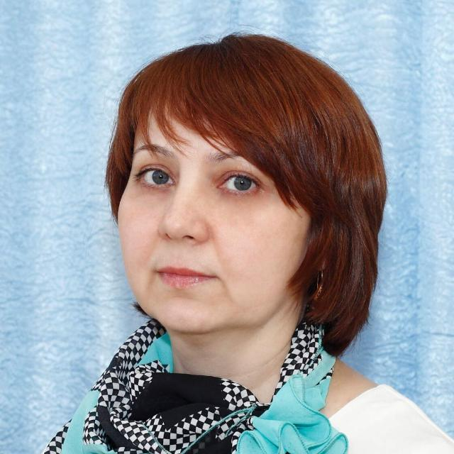
Министерство образования РМ ПОРТФОЛИО Молянова Татьяна Павловна Воспитателя МАДОУ «Детский сад №76 комбинированного вида»
Дата рождения: 07.06.1978г.
1 . Профессиональное образование
1997-2002гг., МГУ им. Н. П. Огарева. Квалификация по диплому: Филолог-преподаватель. Специальность «Филология».
ДВС 1654041 24 июня 2002г.
2. Профессиональная переподготовка
2017г. - по программе «Педагог дошкольного и дополнительного образования» в МГПИ им. М. Е. Евсевьева.
№132405964405 25 декабря 2017г.
Стаж педагогической работы (по специальности воспитатель): 3 года Общий трудовой стаж: 11лет
Сайт МАДОУ «Детский сад №76 комбинированного вида»: https://ds76sar.schoolrm.ru/

Slide 2
Участие в инновационной (экспериментальной) деятельности

Slide 3
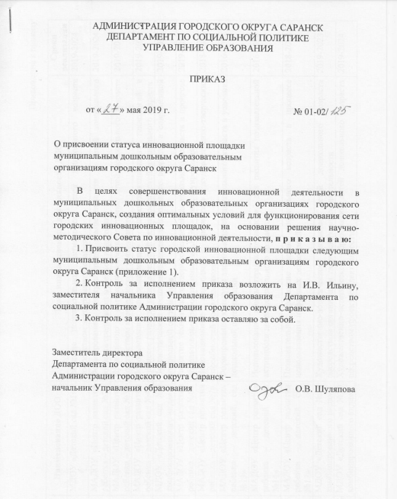

Slide 4
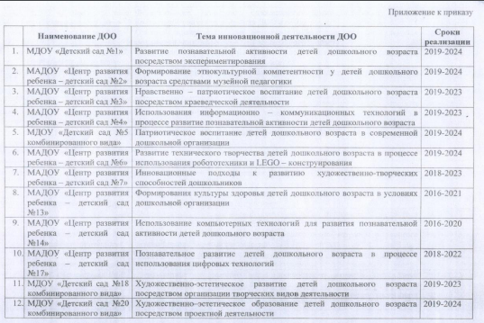
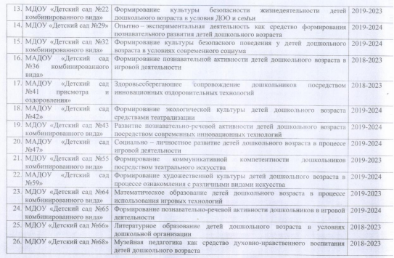

Slide 5
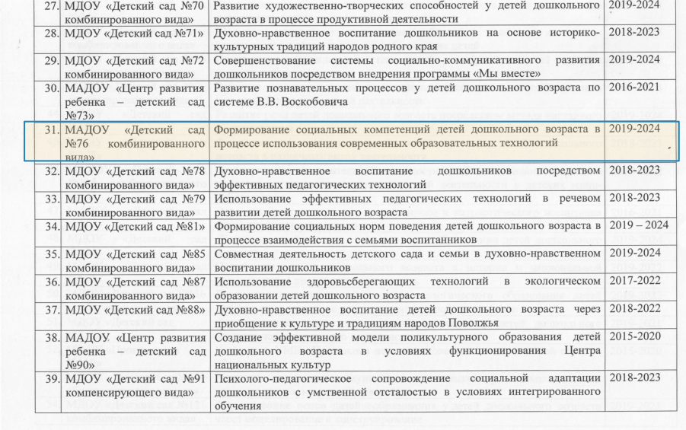

Slide 6
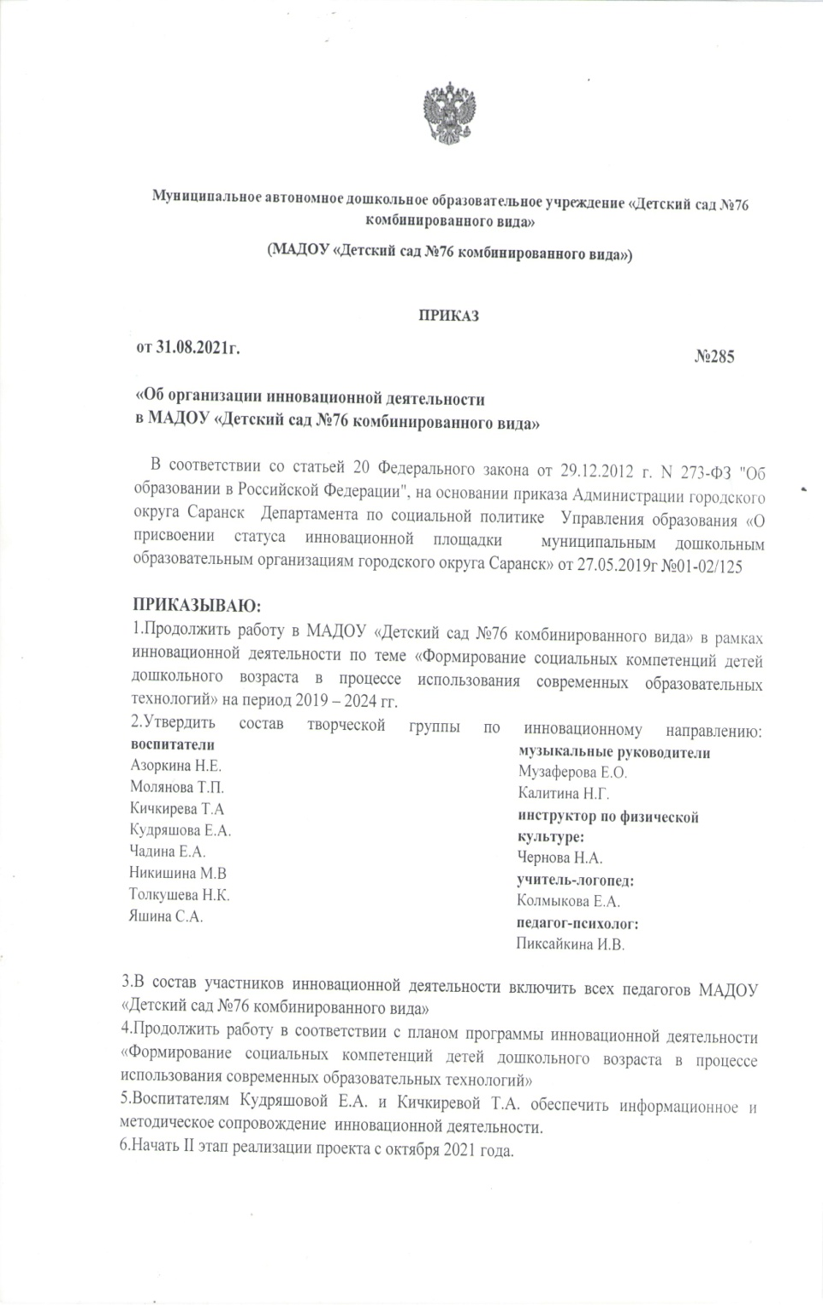
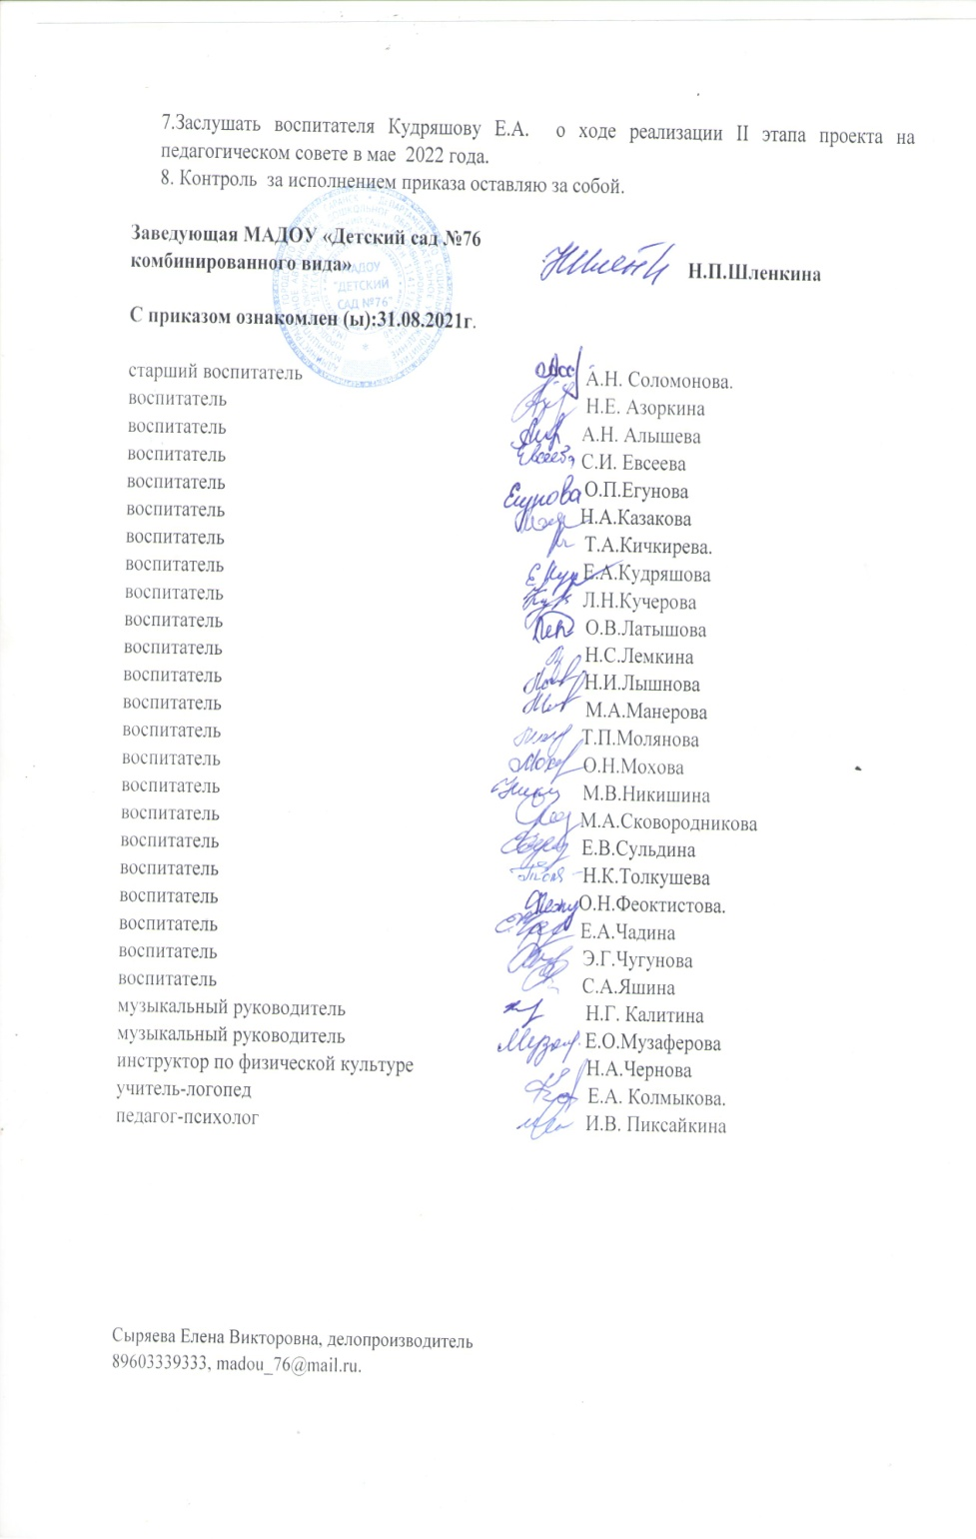

Slide 7
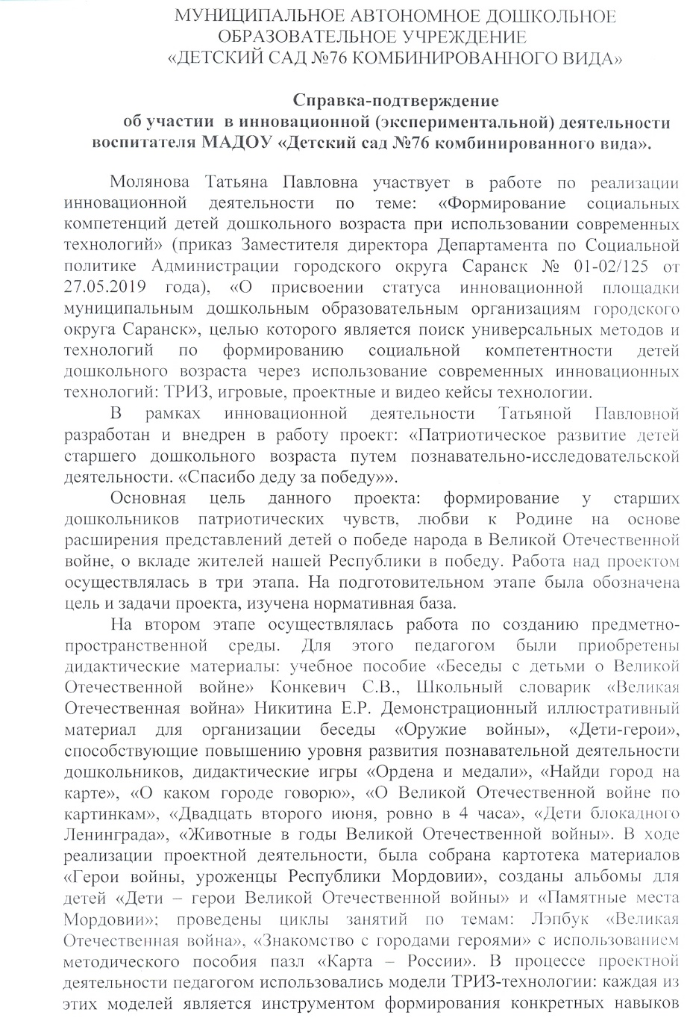

Slide 8
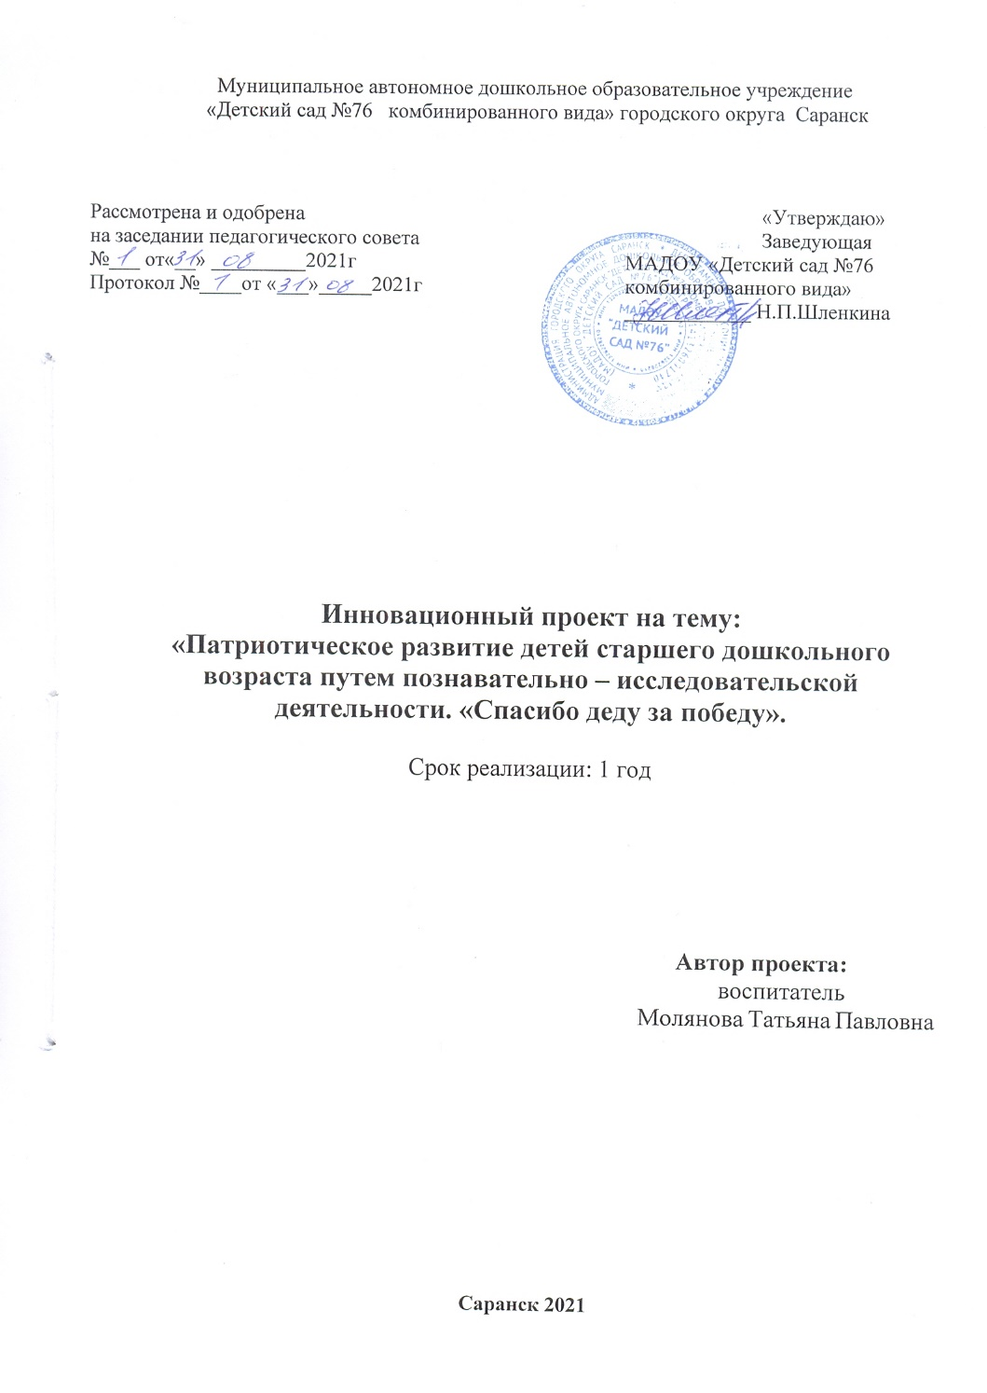
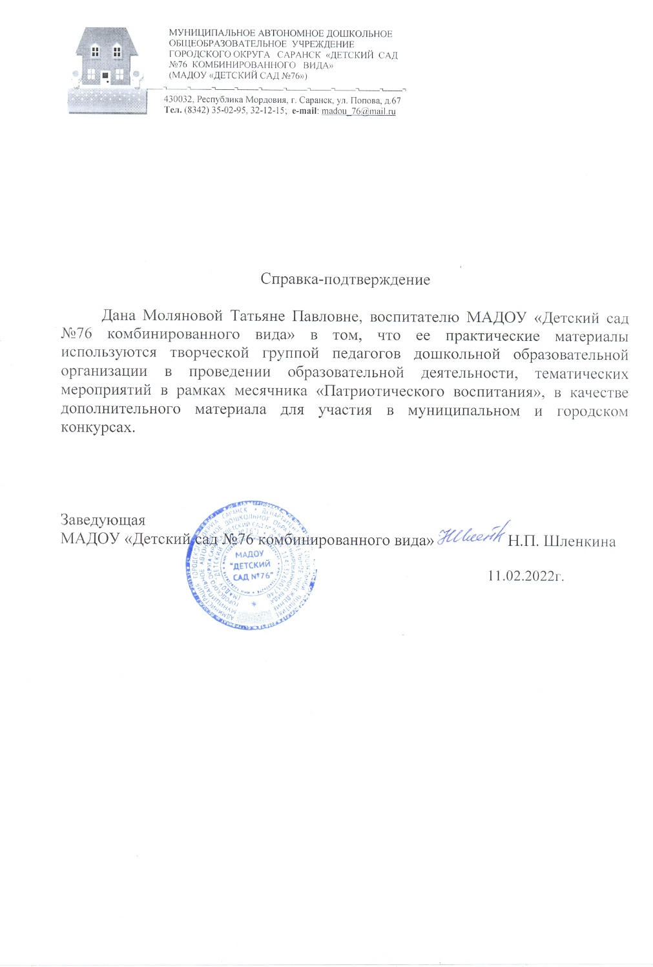

Slide 9
Наличие публикаций

Slide 10
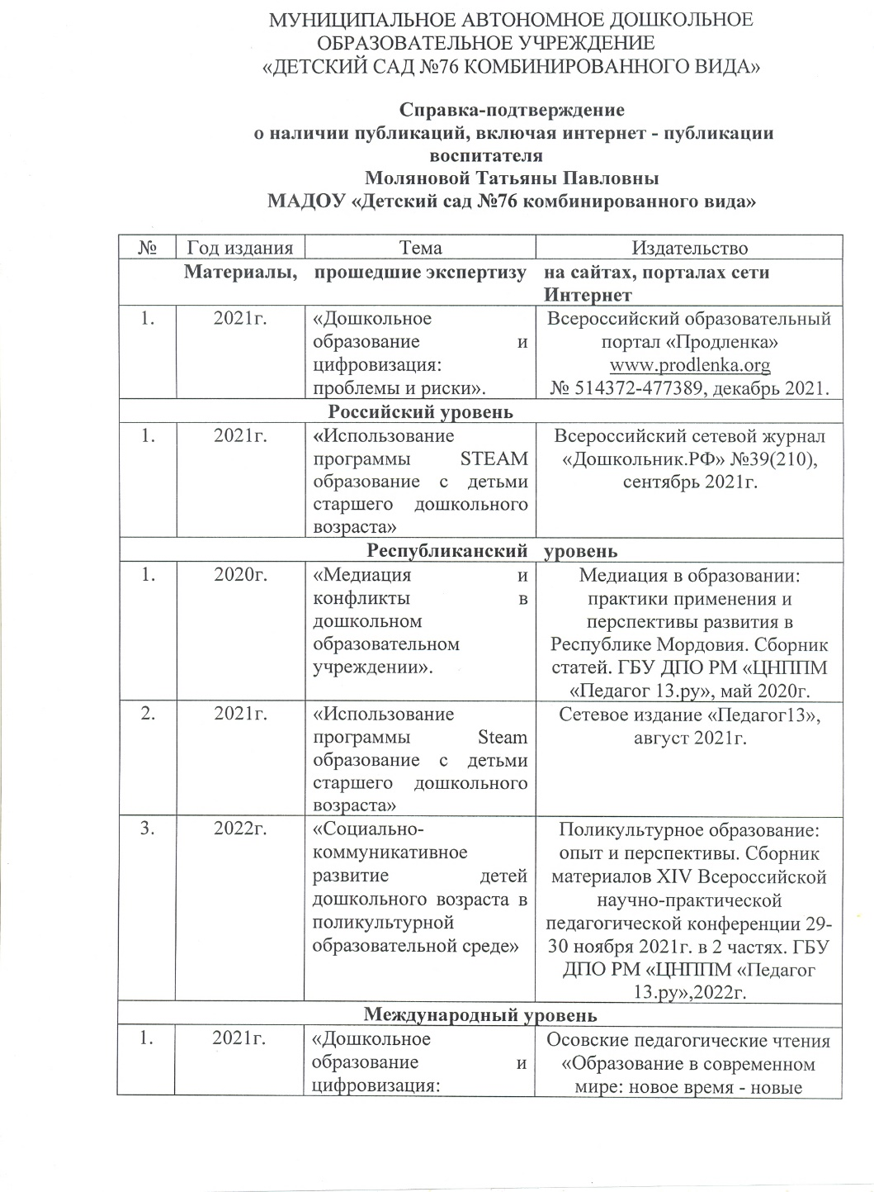
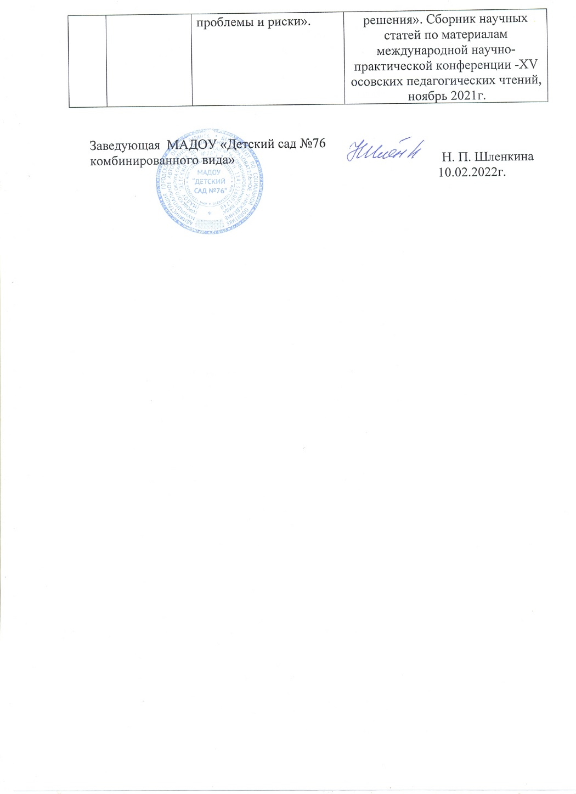

Slide 11
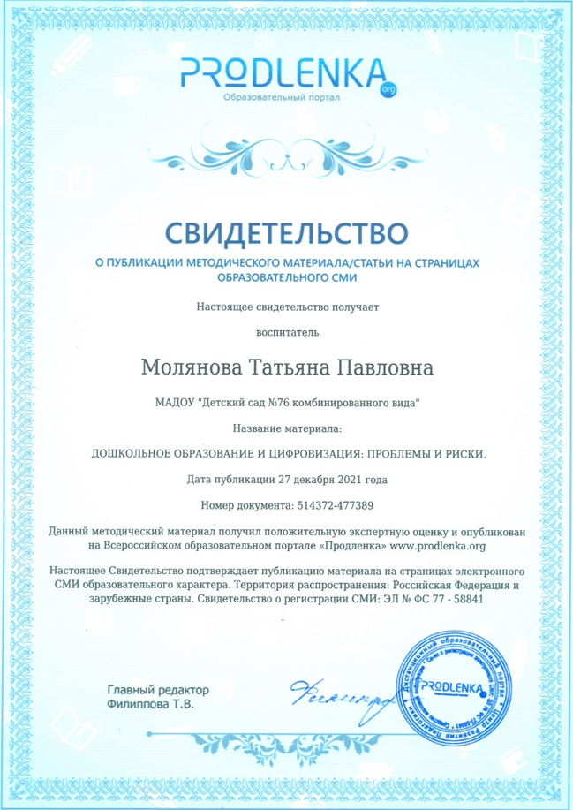

Slide 12
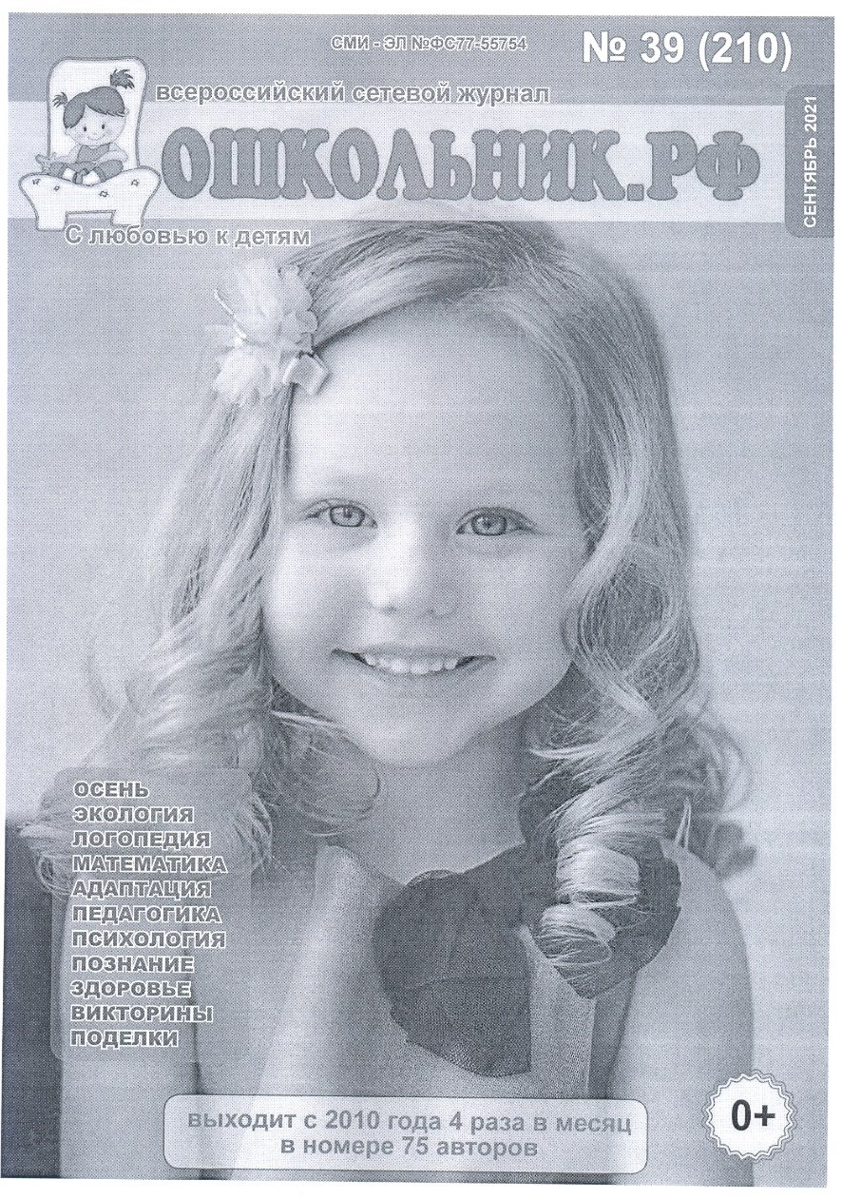
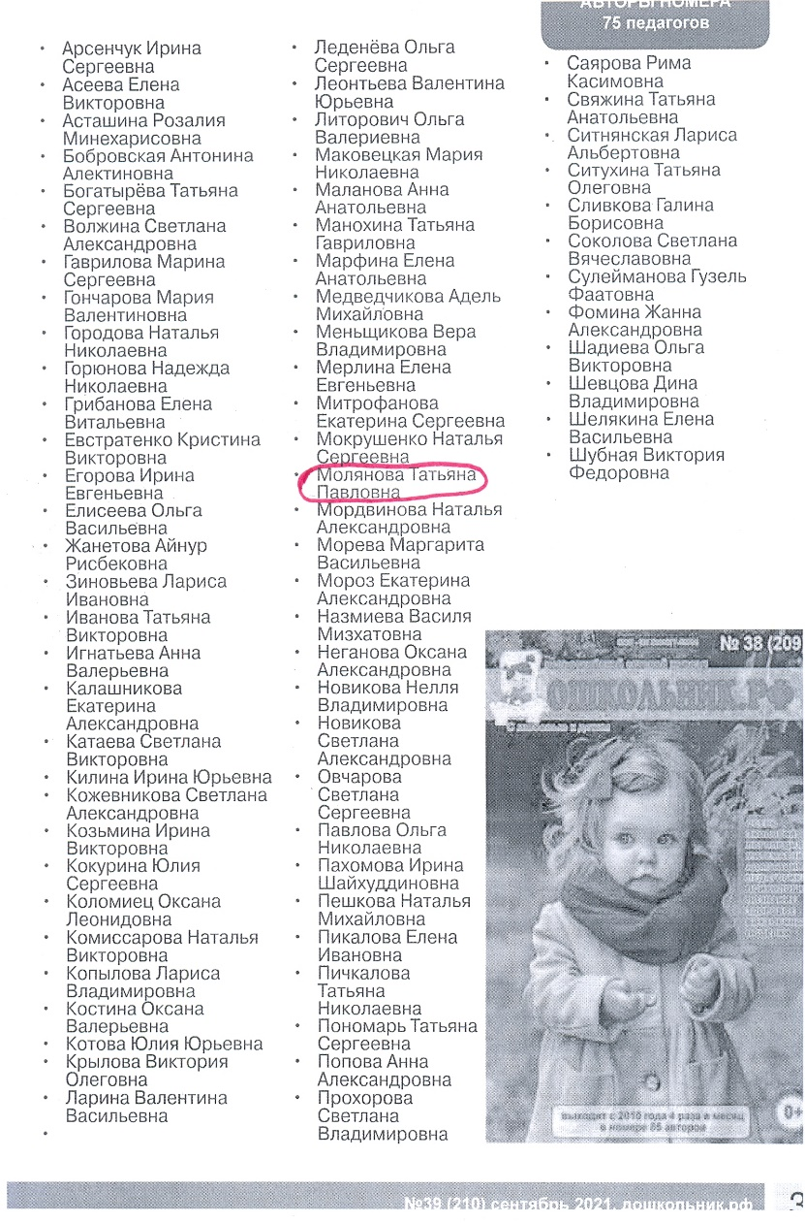

Slide 13
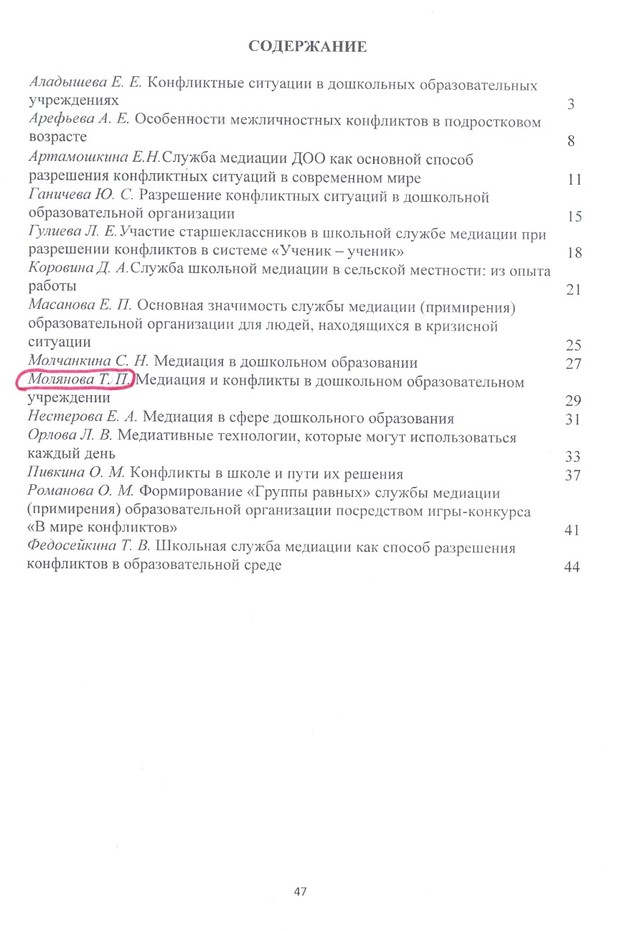

Slide 15
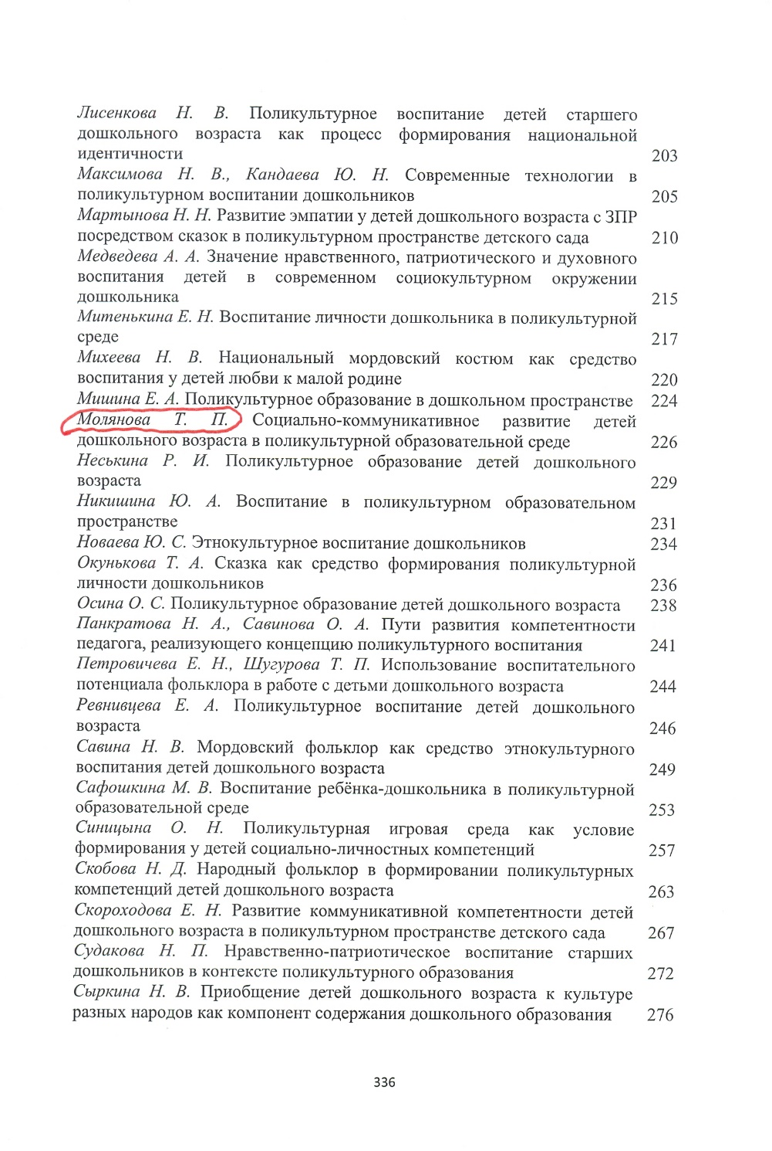

Slide 16
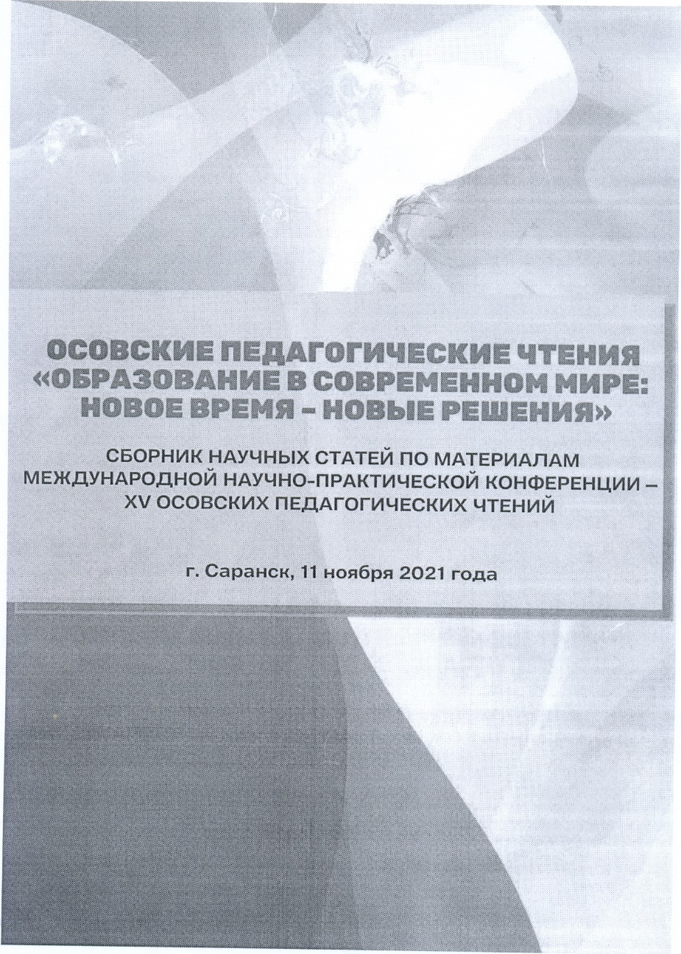
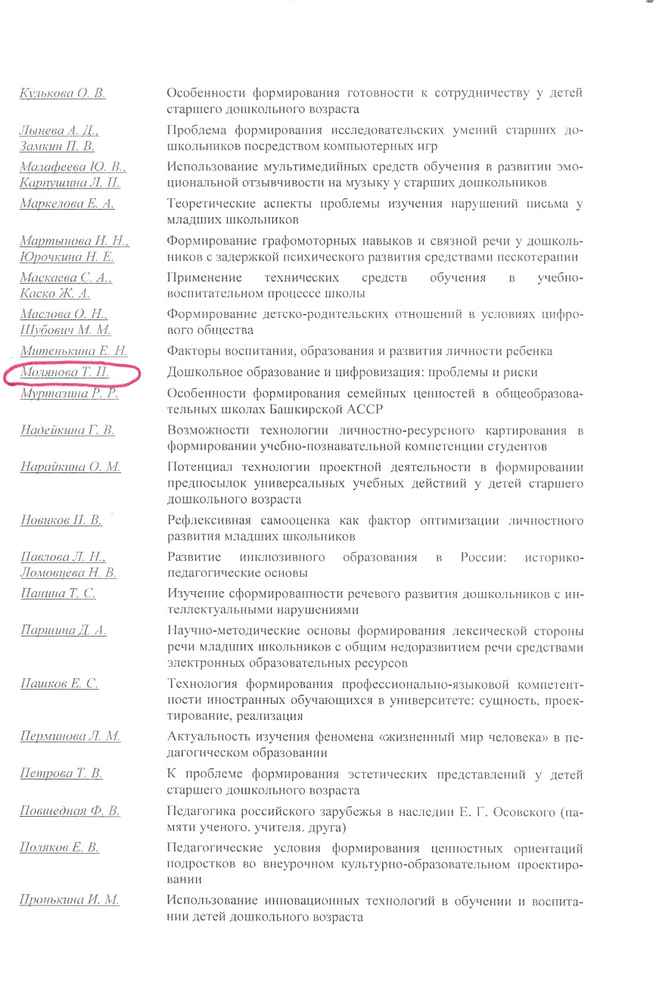

Slide 17
Результаты участия воспитанников в: - конкурсах; - выставках; - турнирах; - соревнованиях; - акциях; - фестивалях.

Slide 18
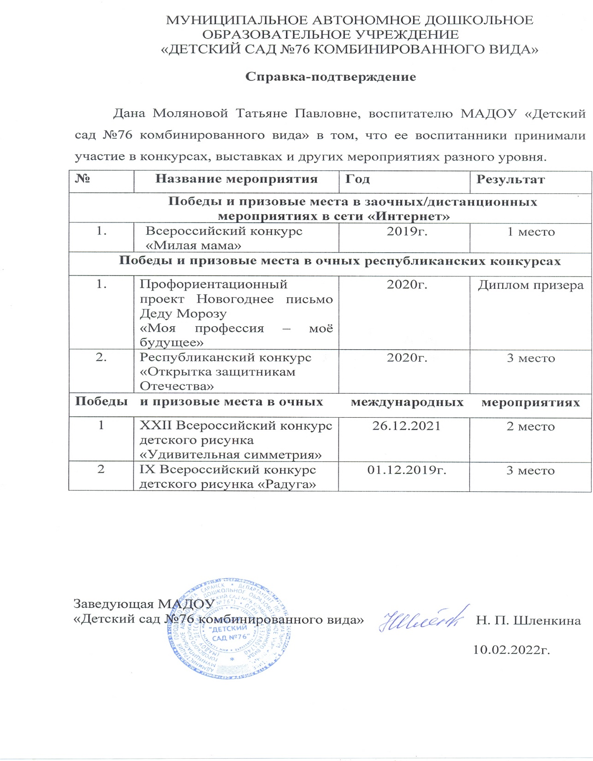

Slide 20
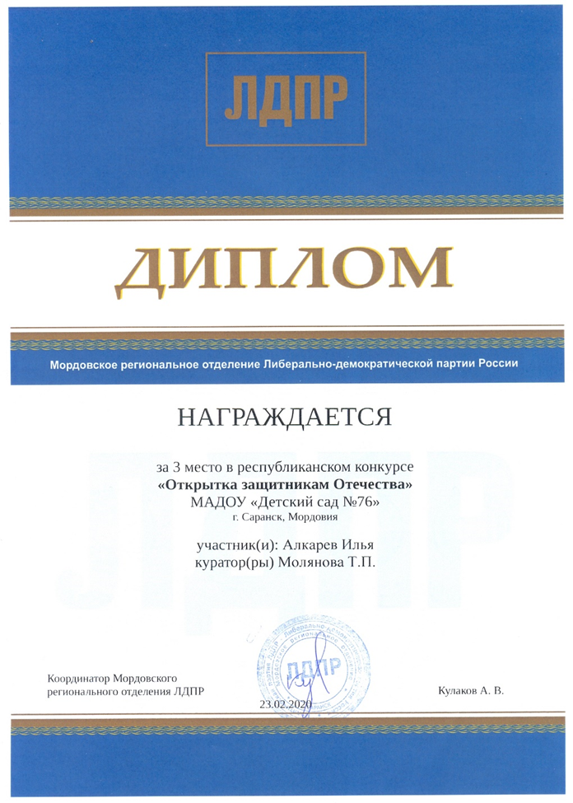

Slide 21
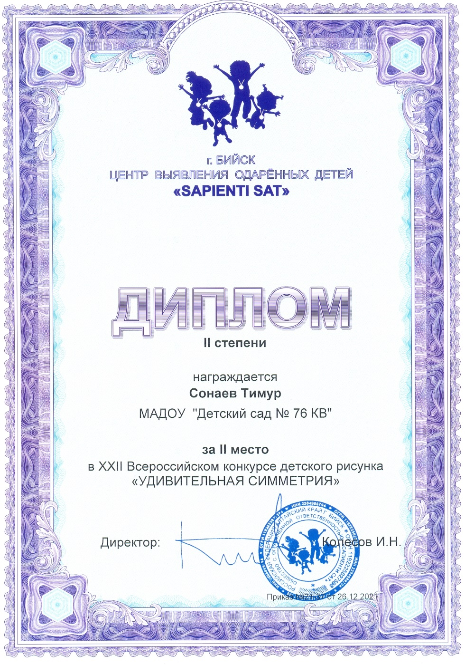
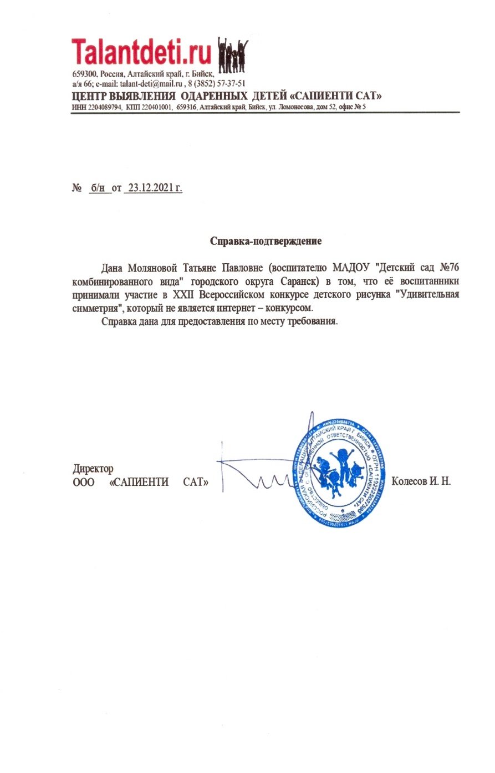

Slide 22
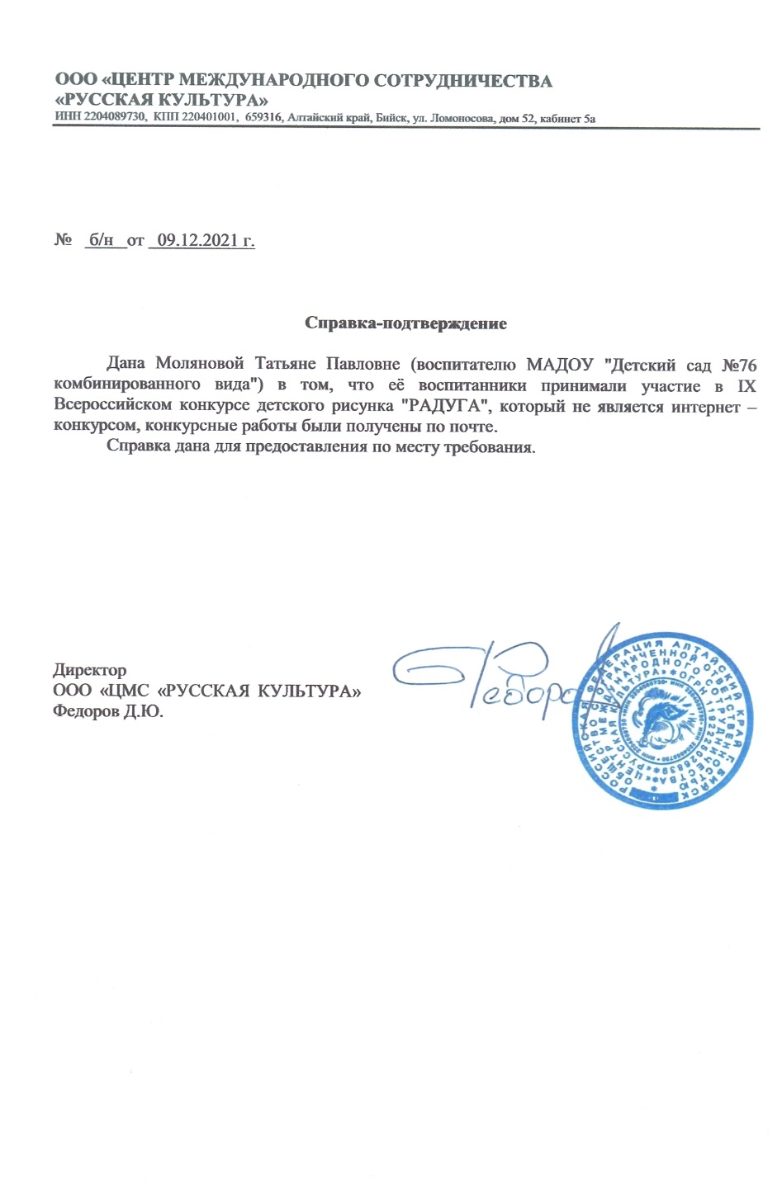

Slide 23
Выступления на заседаниях методических советов, научно-практических конференциях, педагогических чтениях, семинарах, секциях, форумах, радиопередачах (очно)

Slide 24
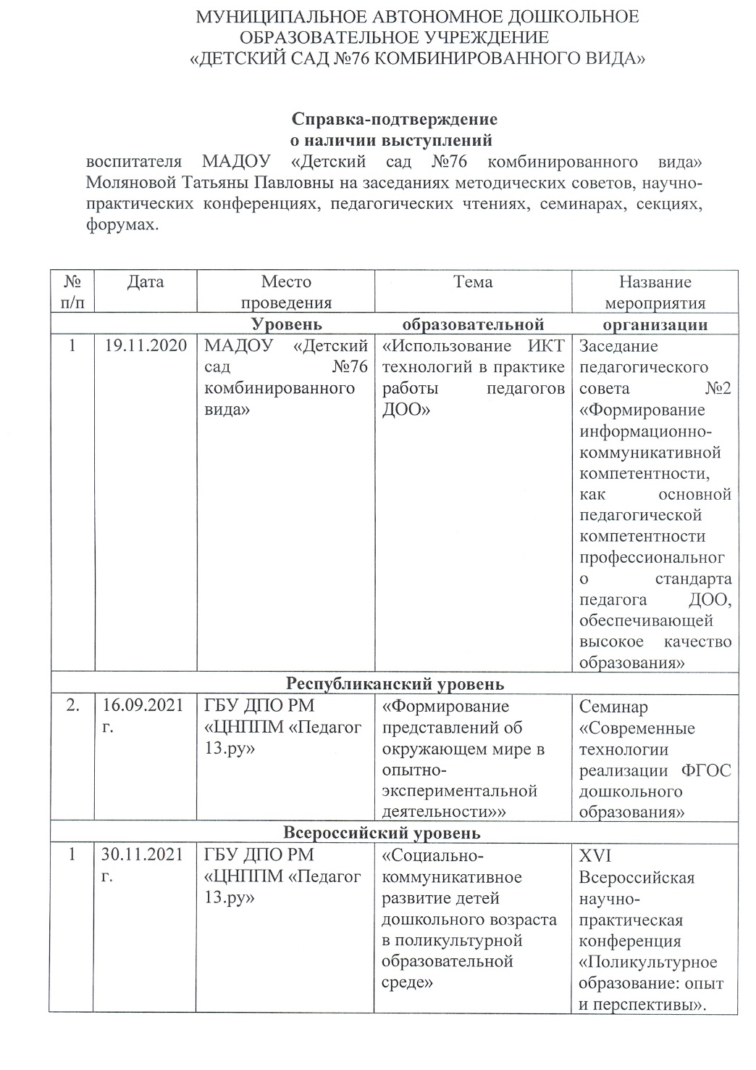
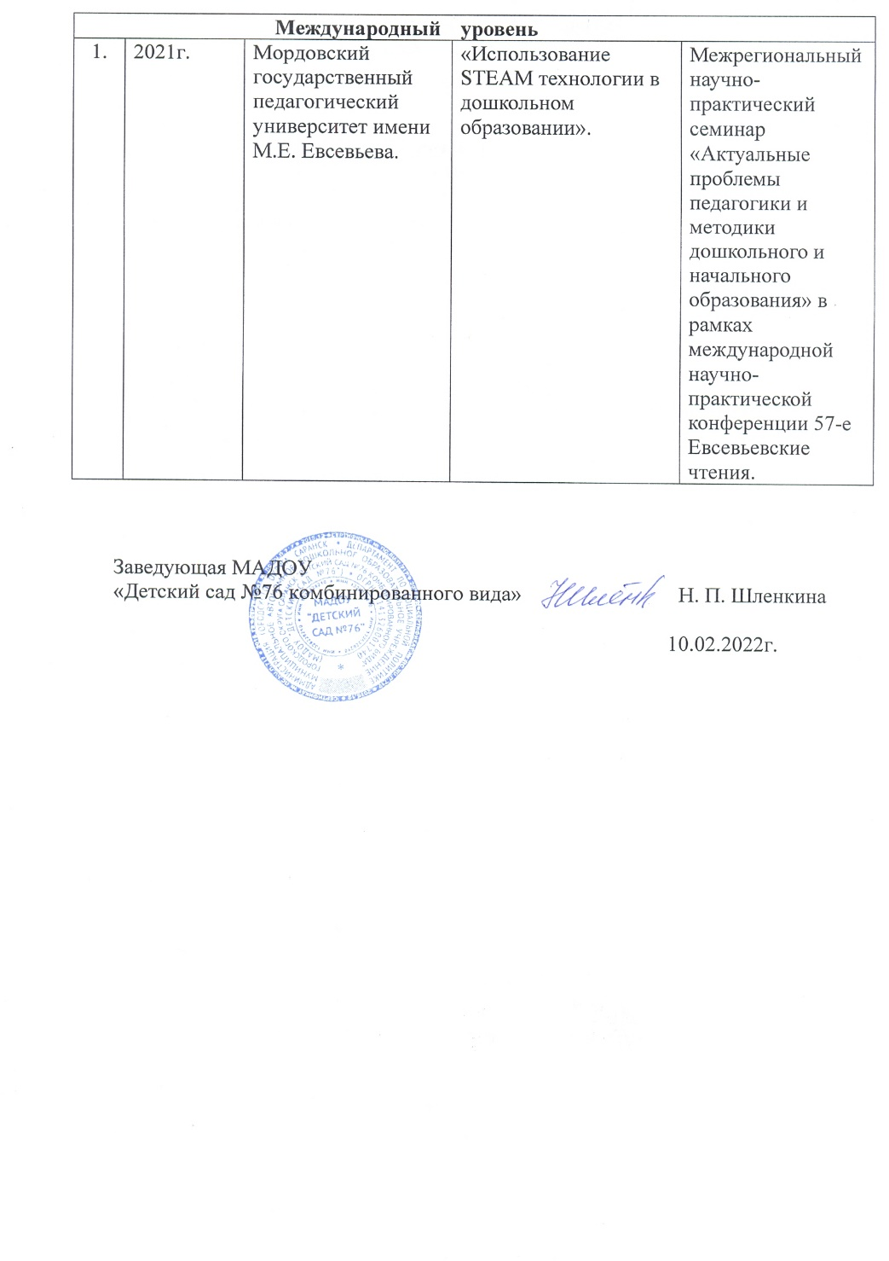

Slide 25
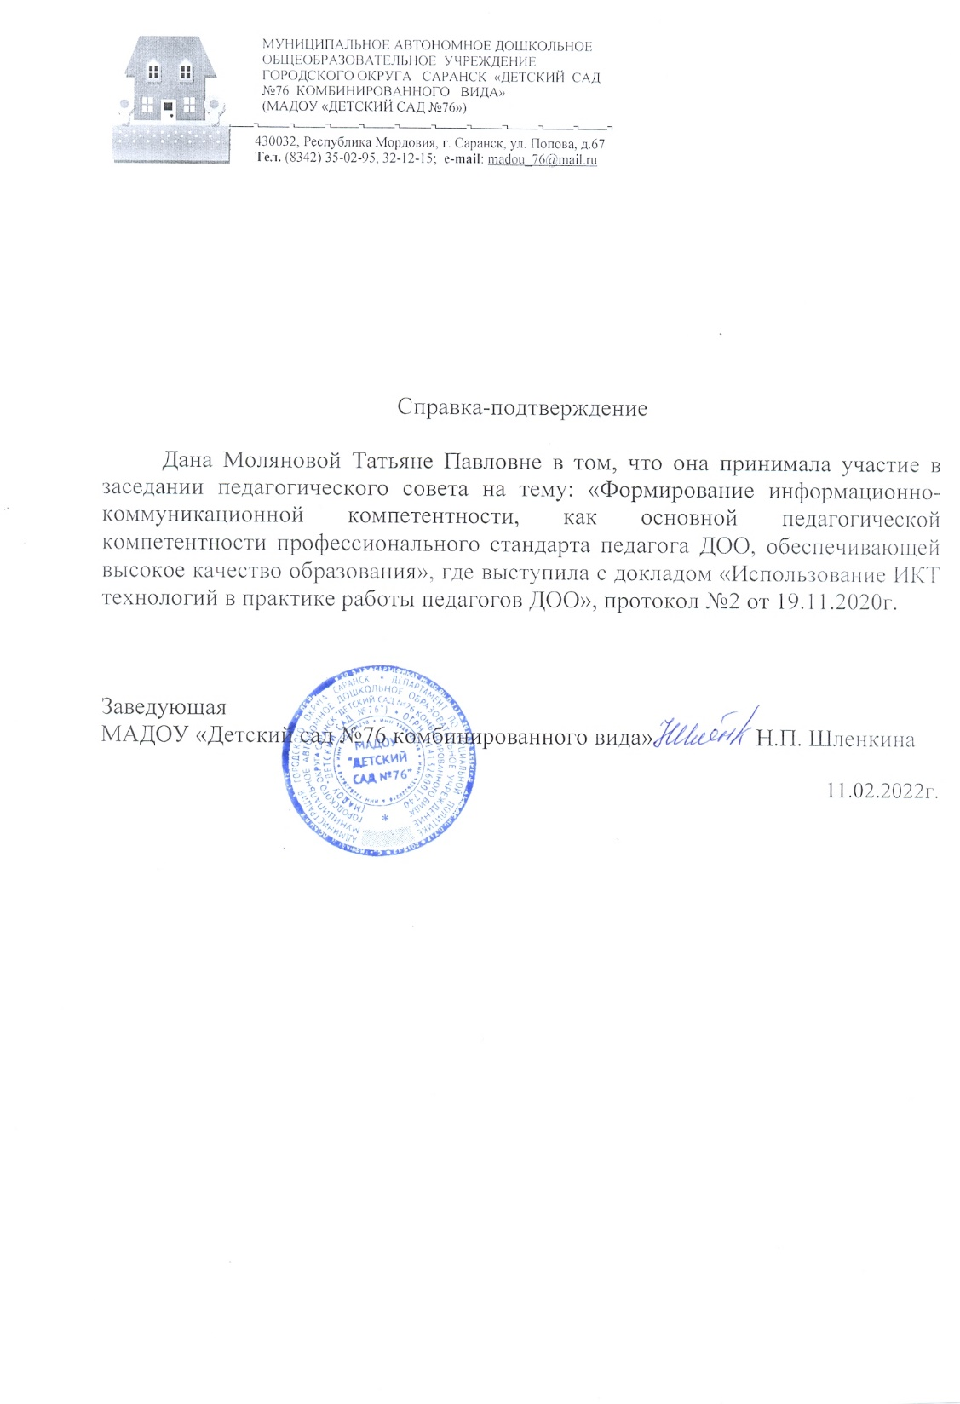
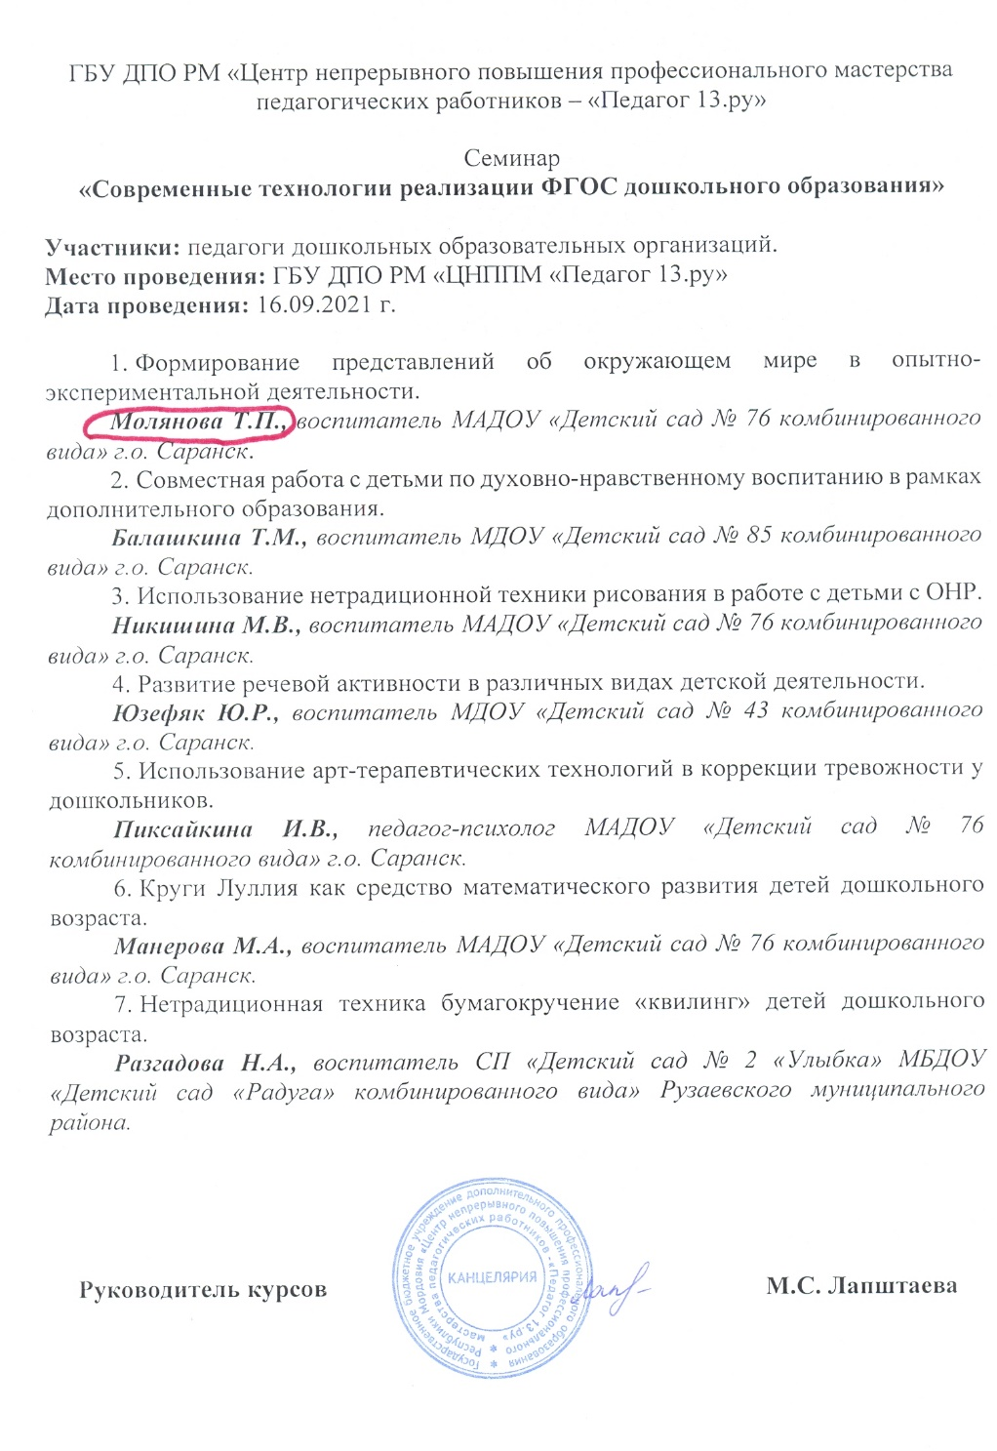

Slide 26
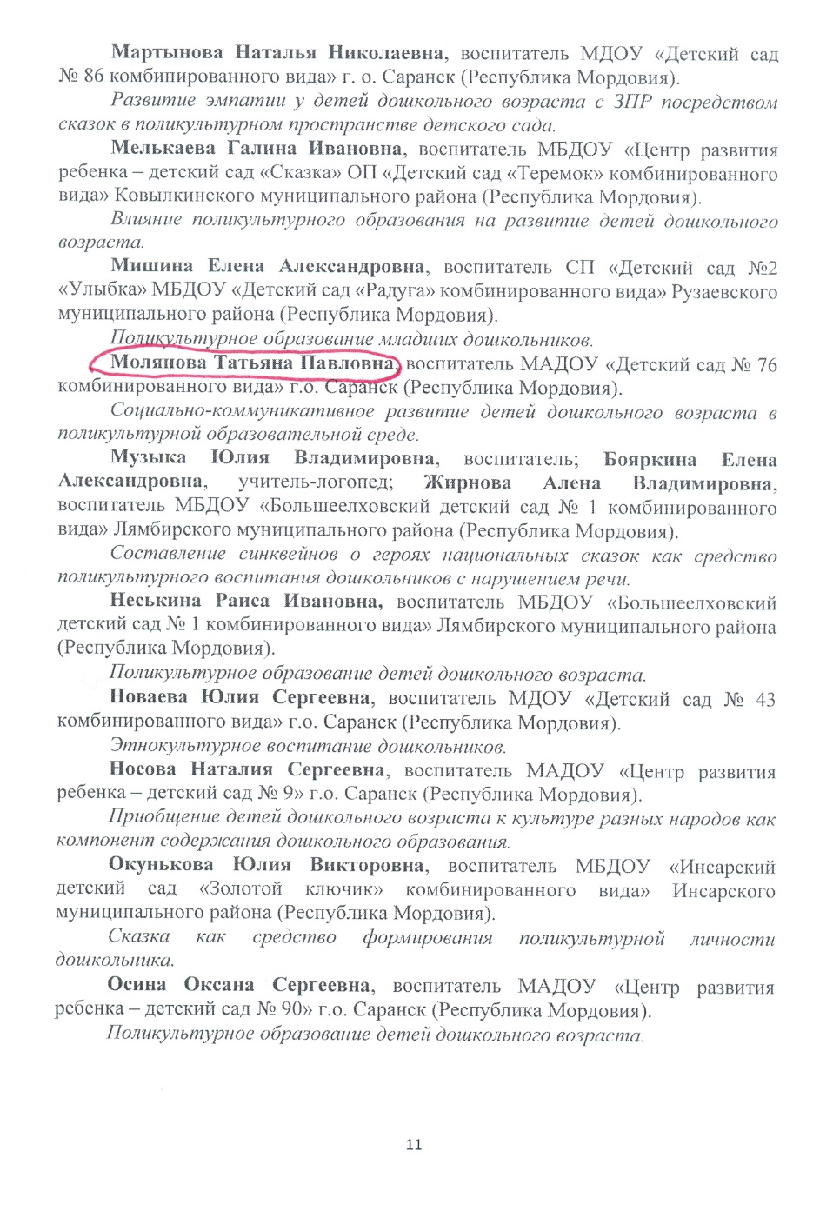

Slide 28
Проведение открытых занятий, мастер-классов, мероприятий.

Slide 29
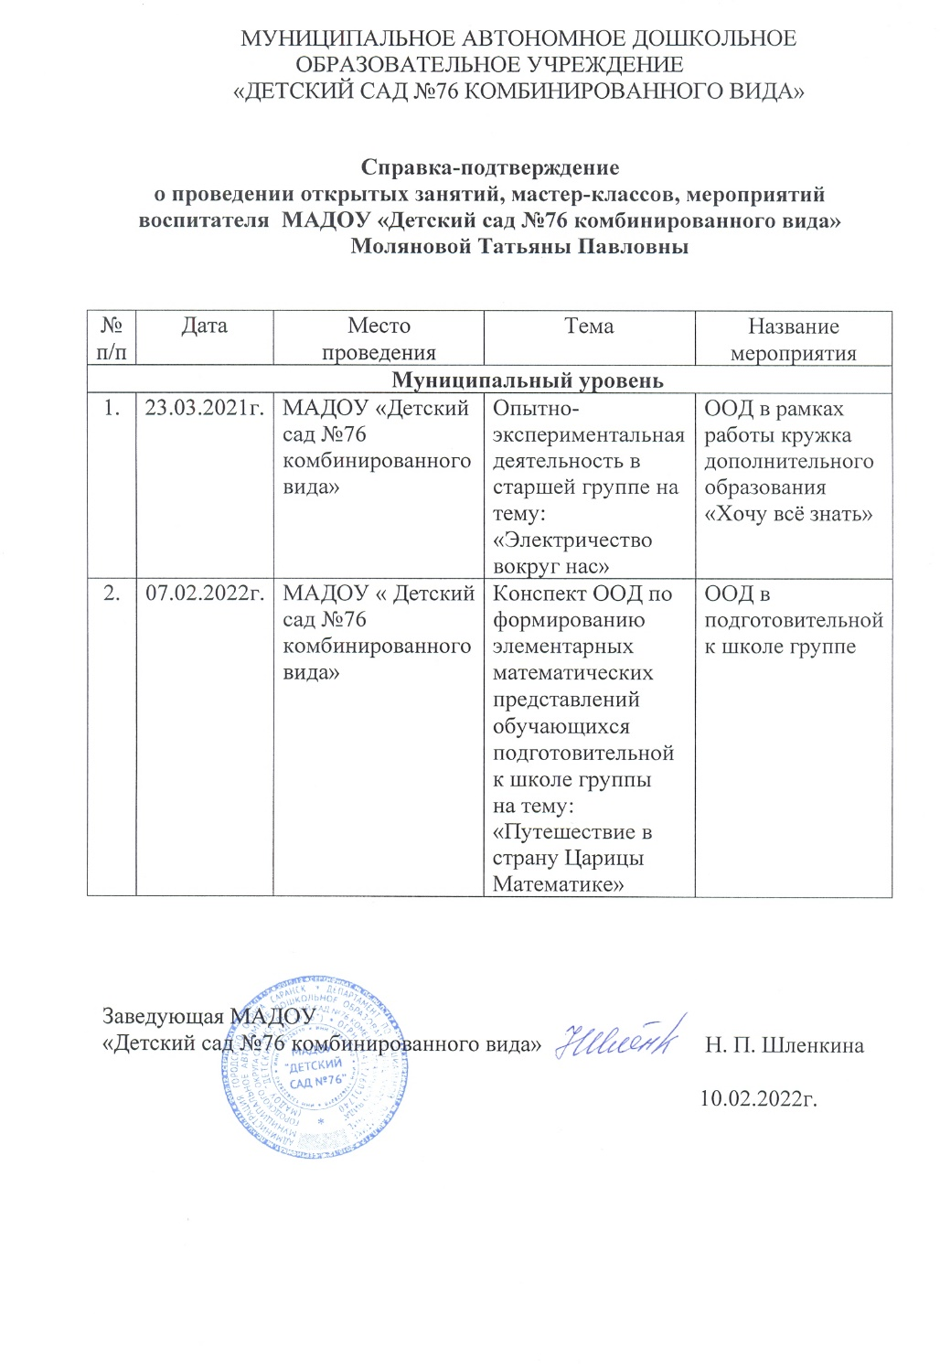
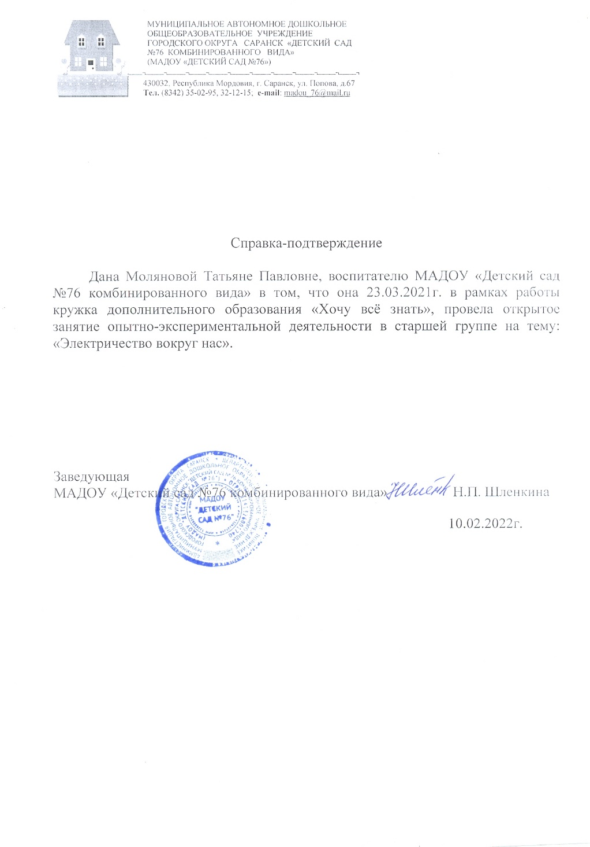

Slide 30
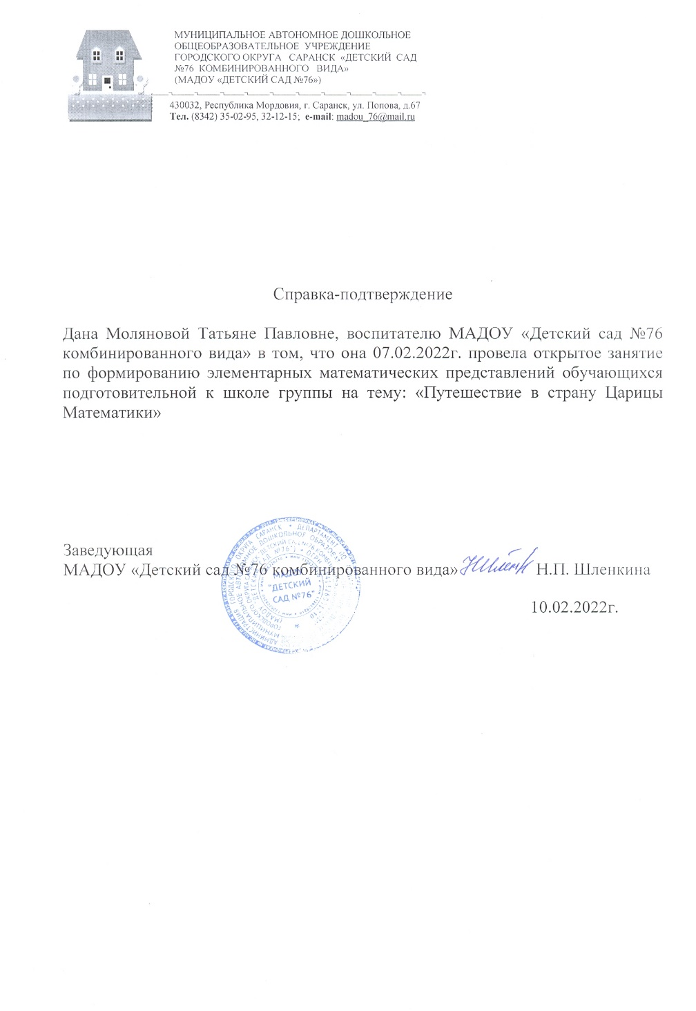

Slide 31
Общественно-педагогическая деятельность педагога: участие в комиссиях, педагогических сообществах, в жюри конкурсов.

Slide 32
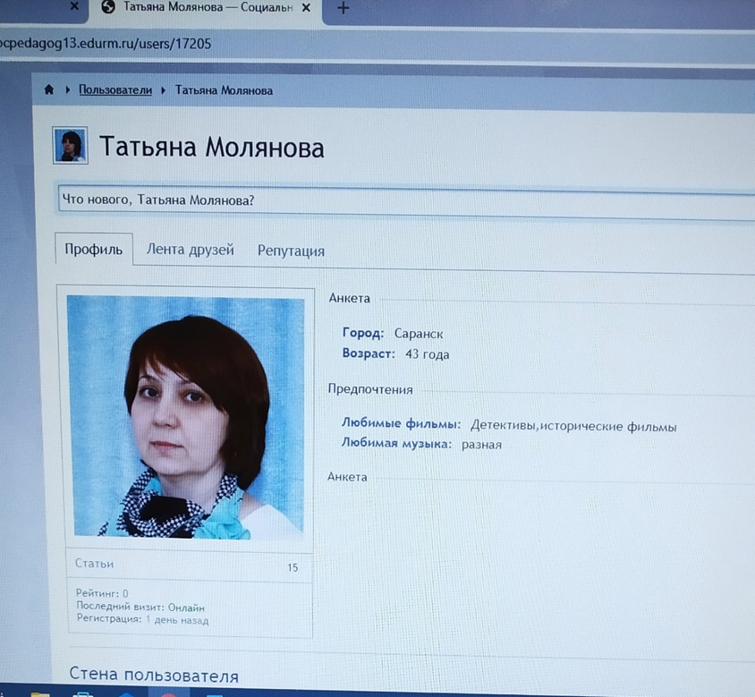

Slide 33
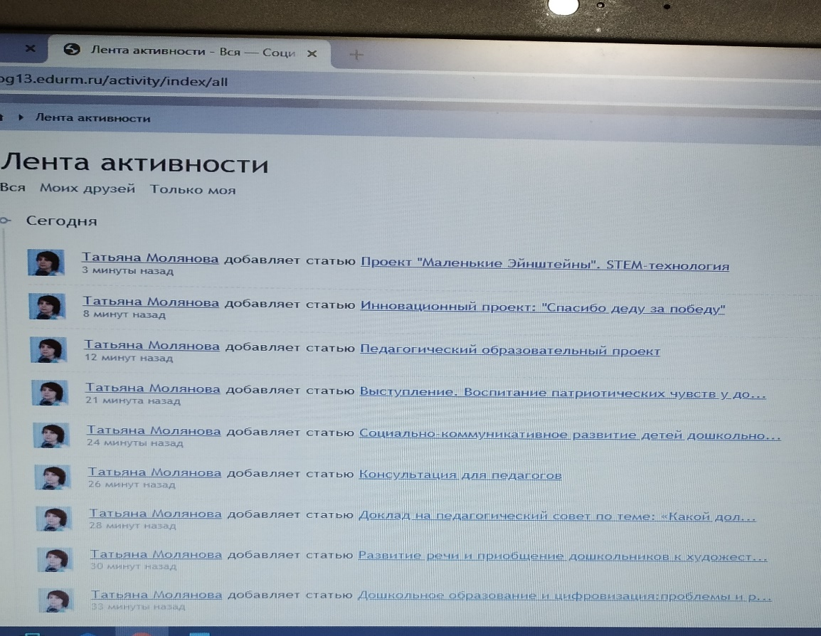
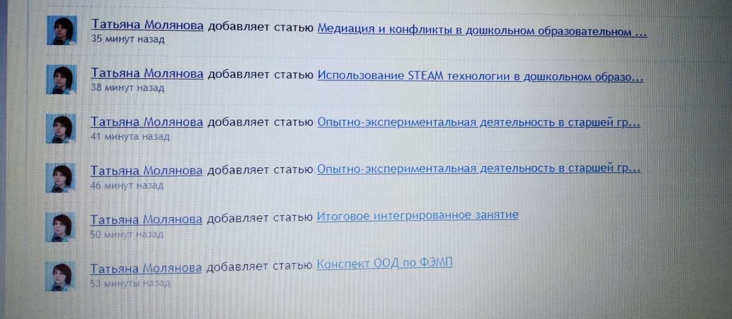

Slide 34
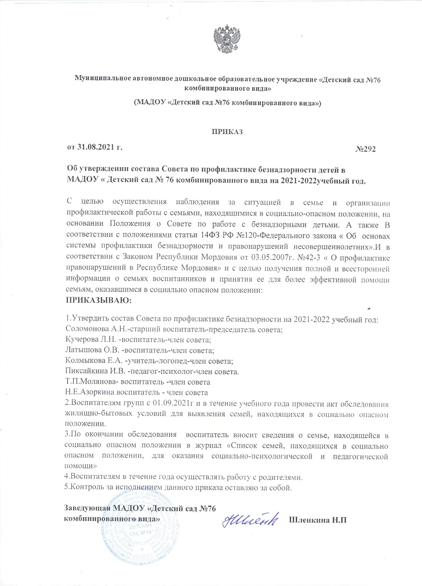
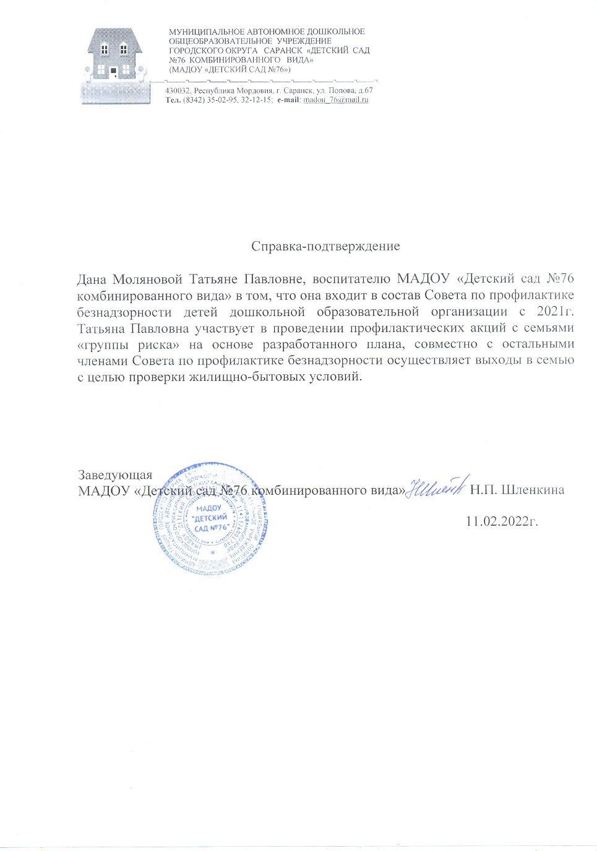

Slide 35
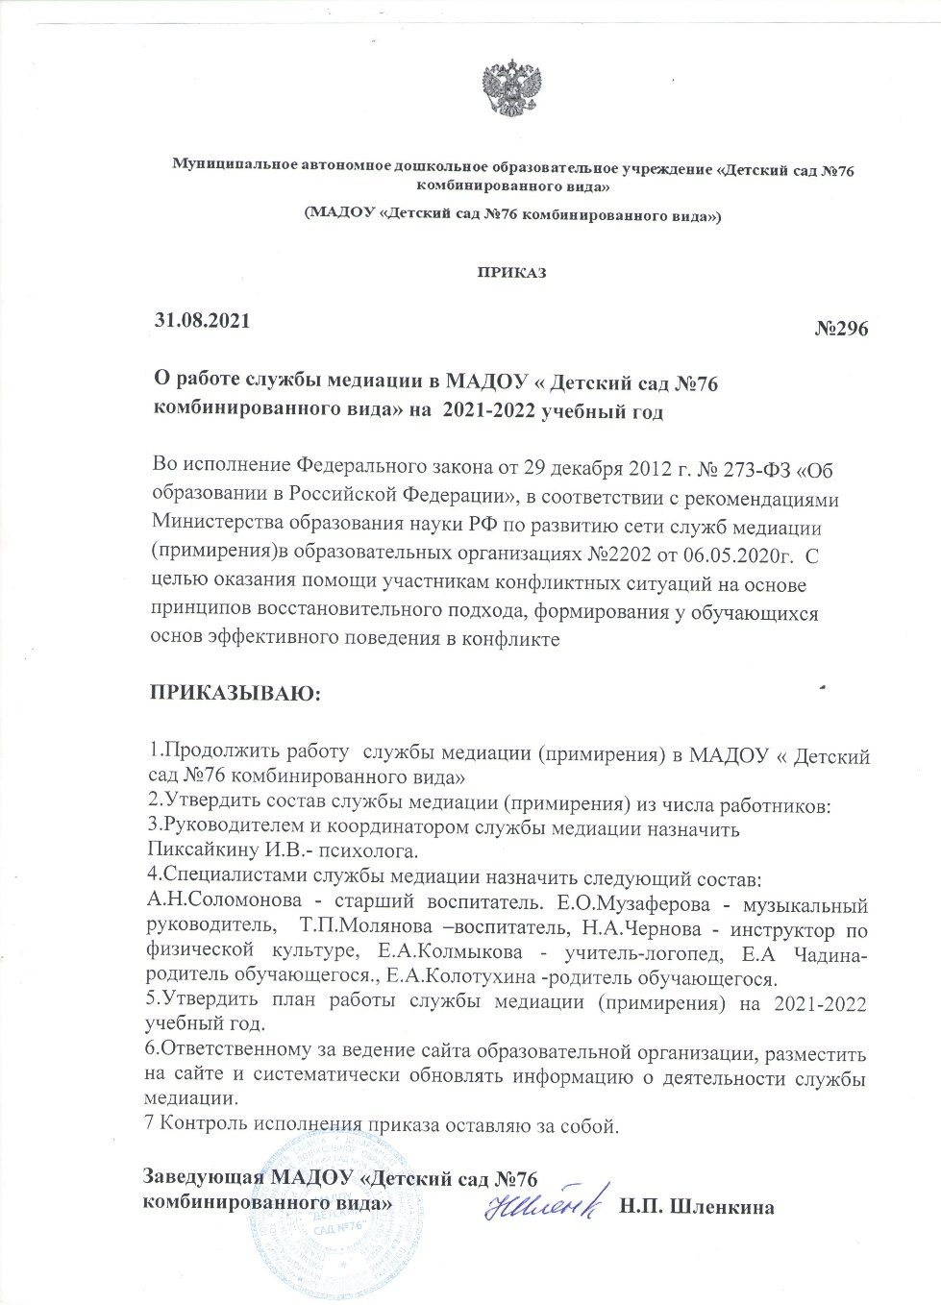
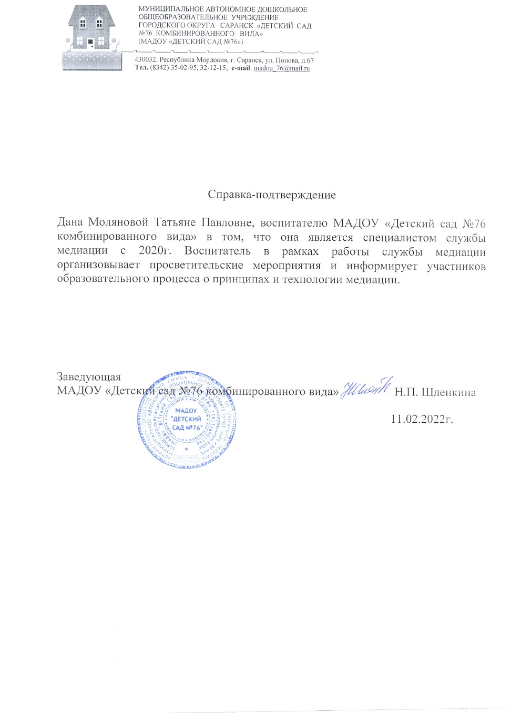

Slide 36
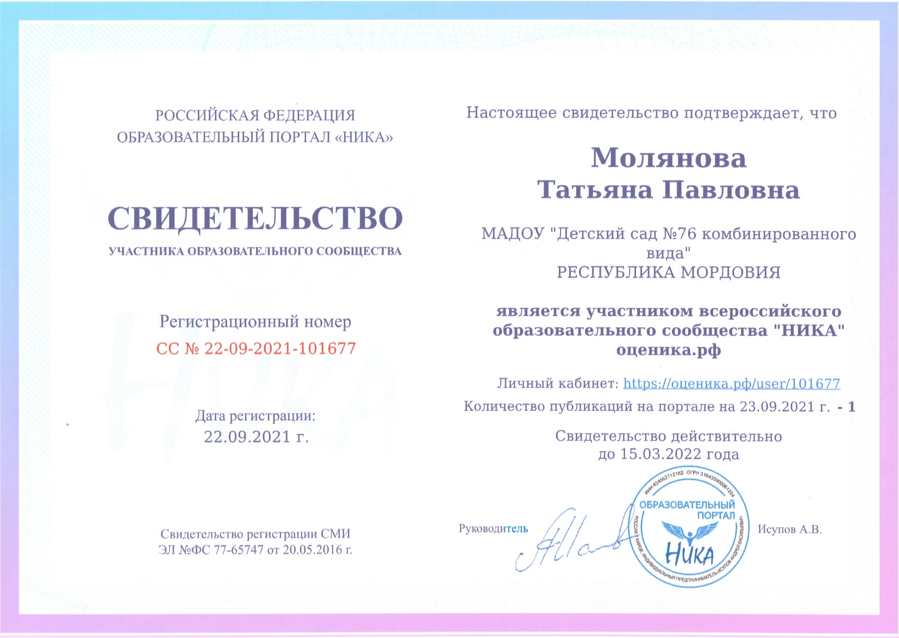

Slide 37
Позитивные результаты работы с воспитанниками

Slide 38
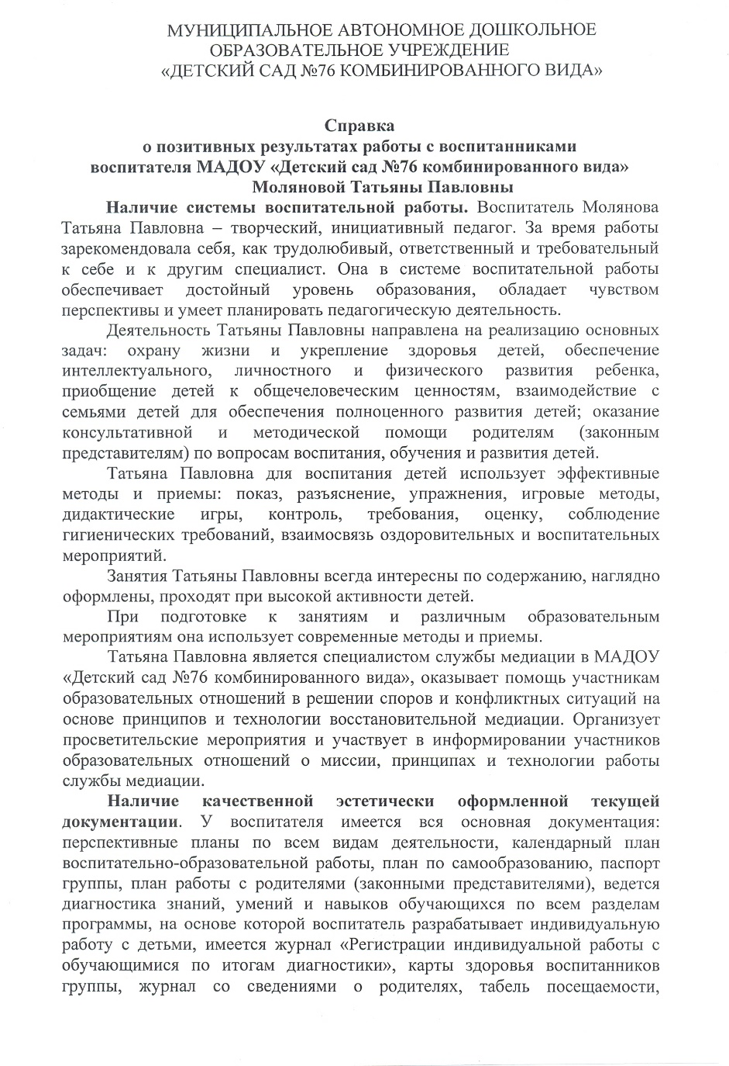
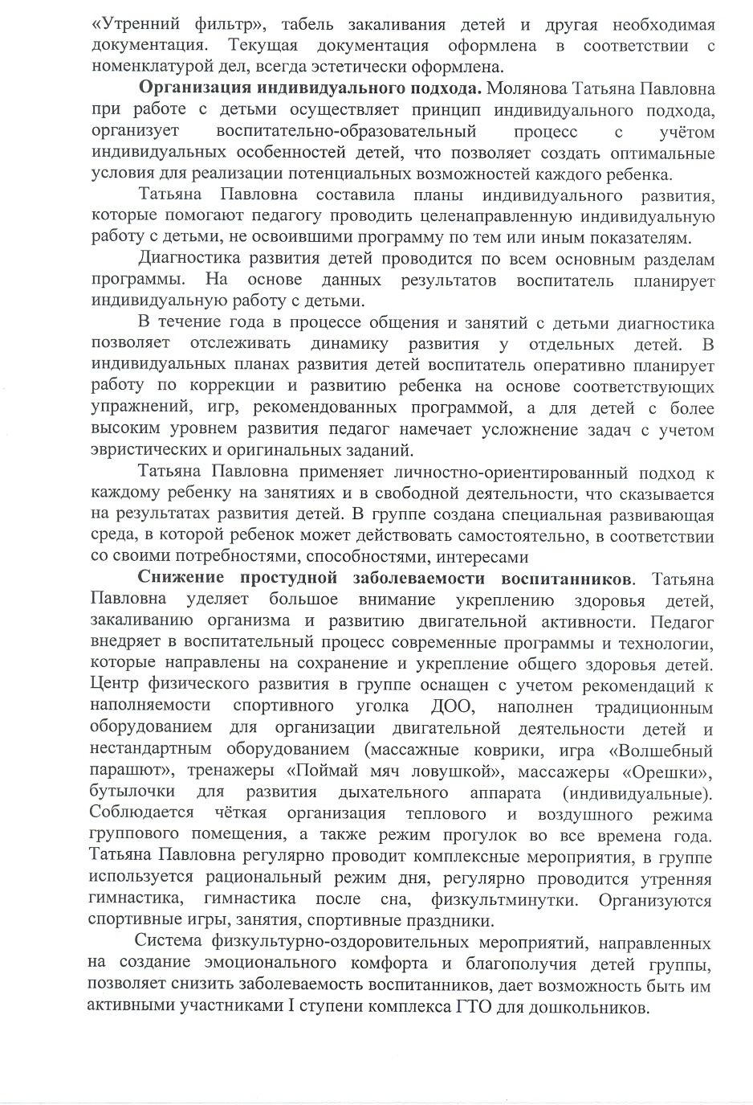

Slide 39
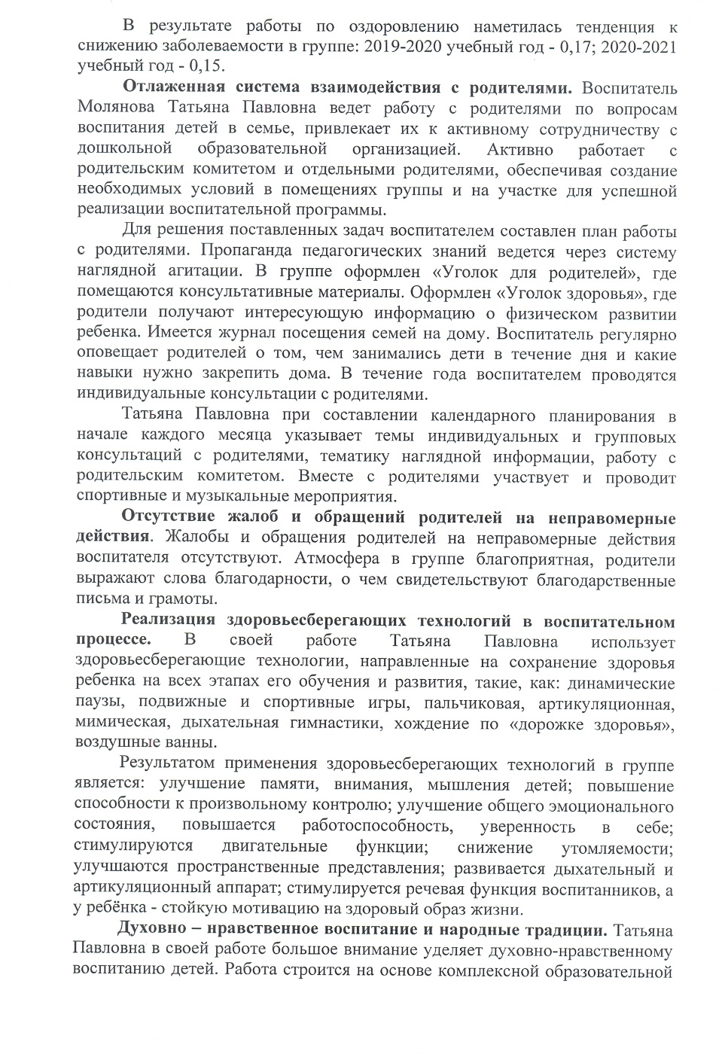
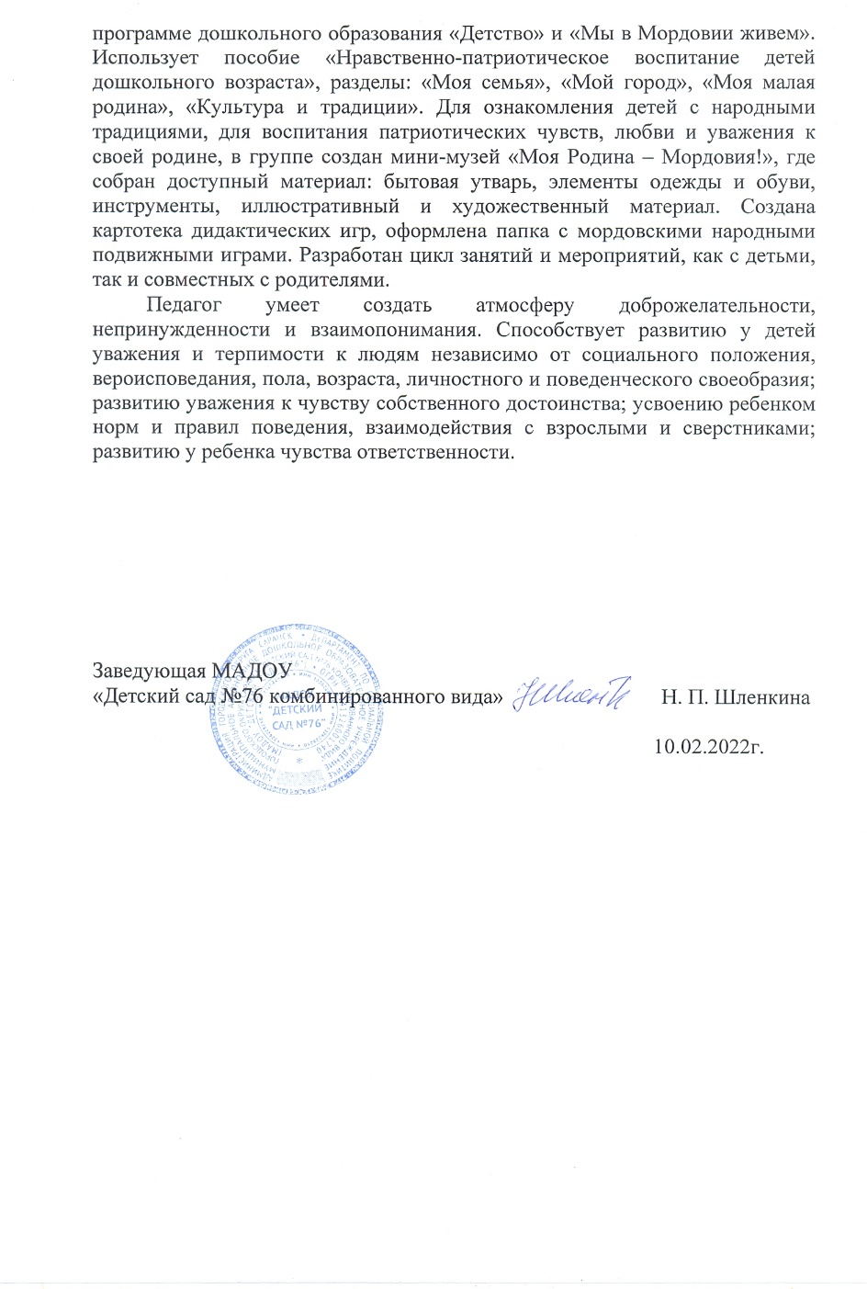

Slide 40
Качество взаимодействия с родителями

Slide 41
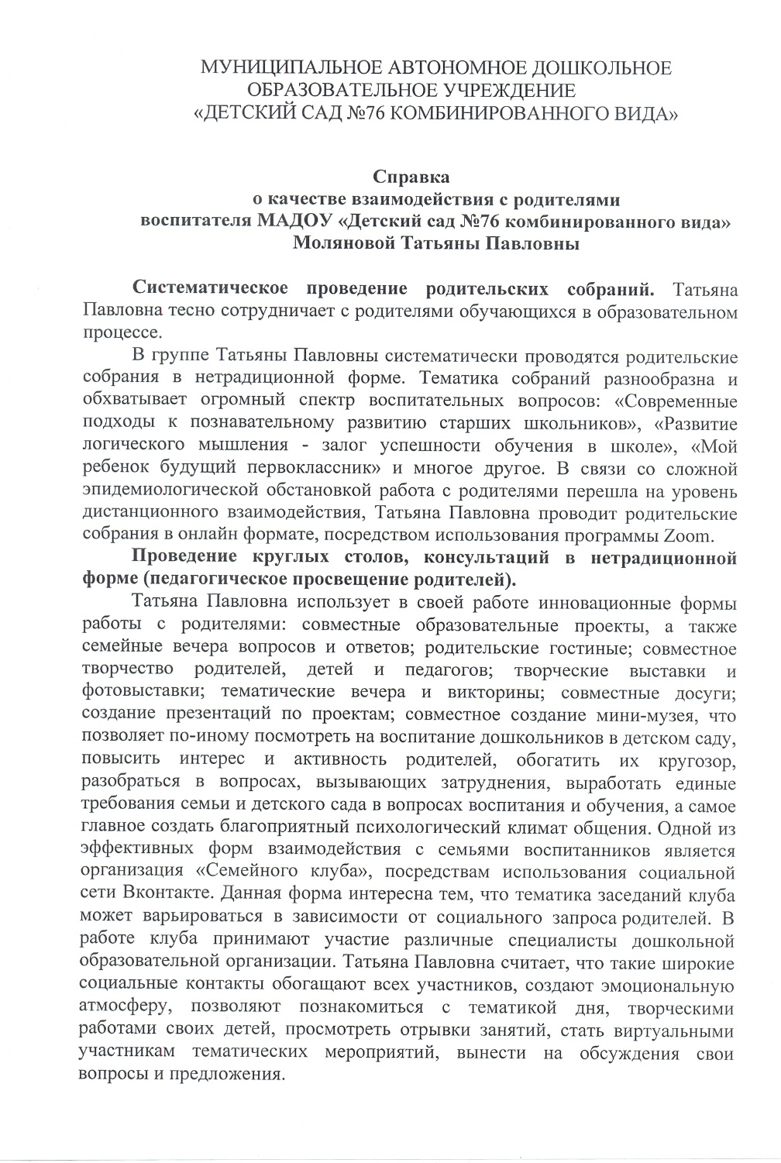
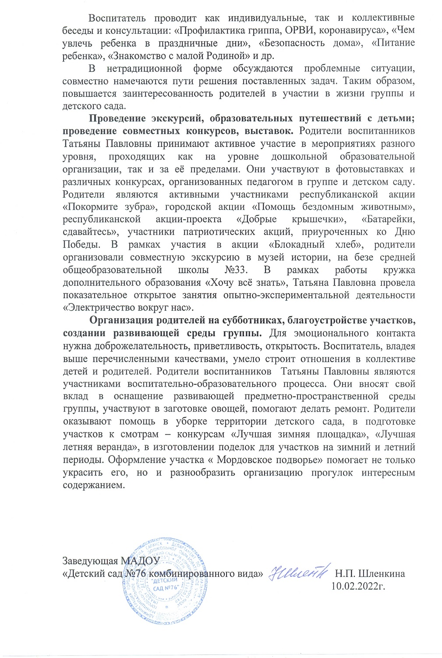

Slide 42
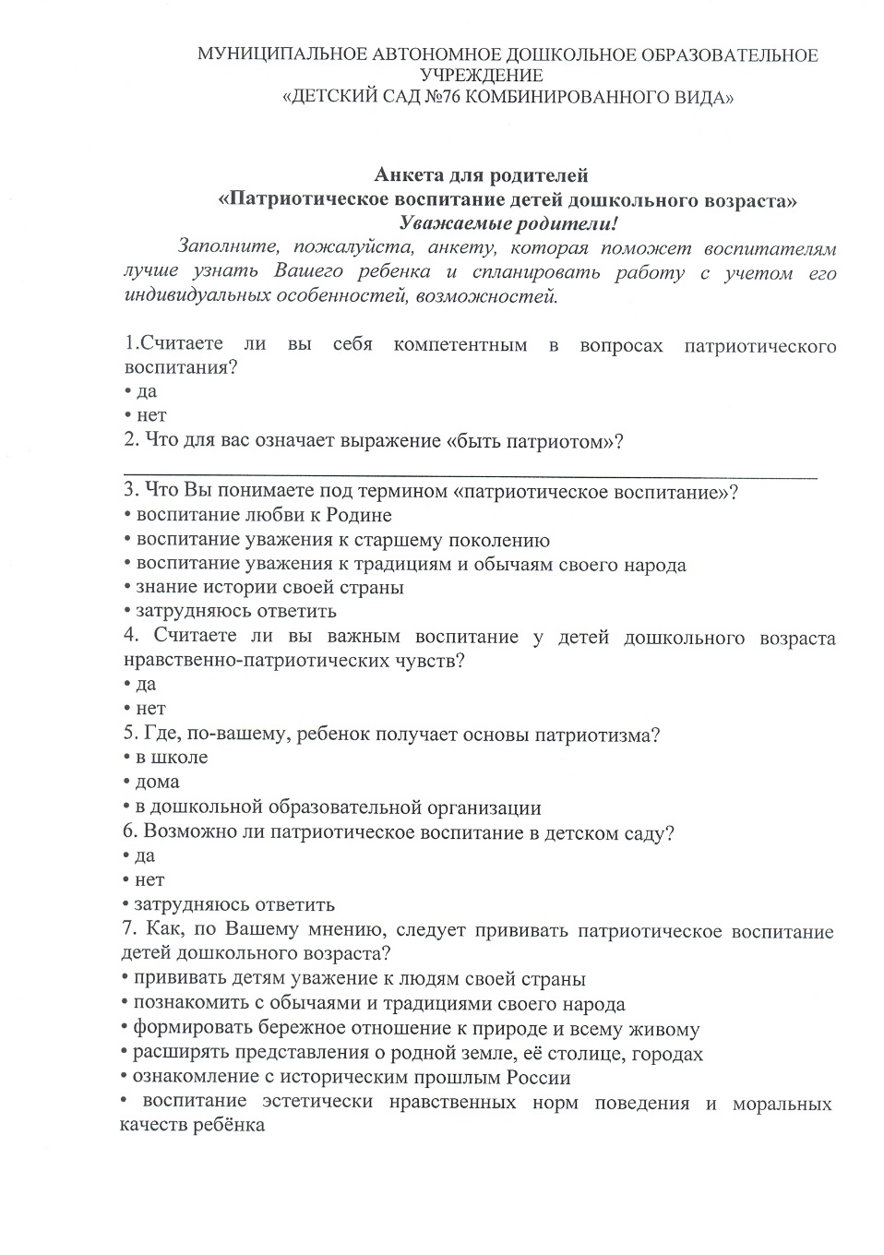
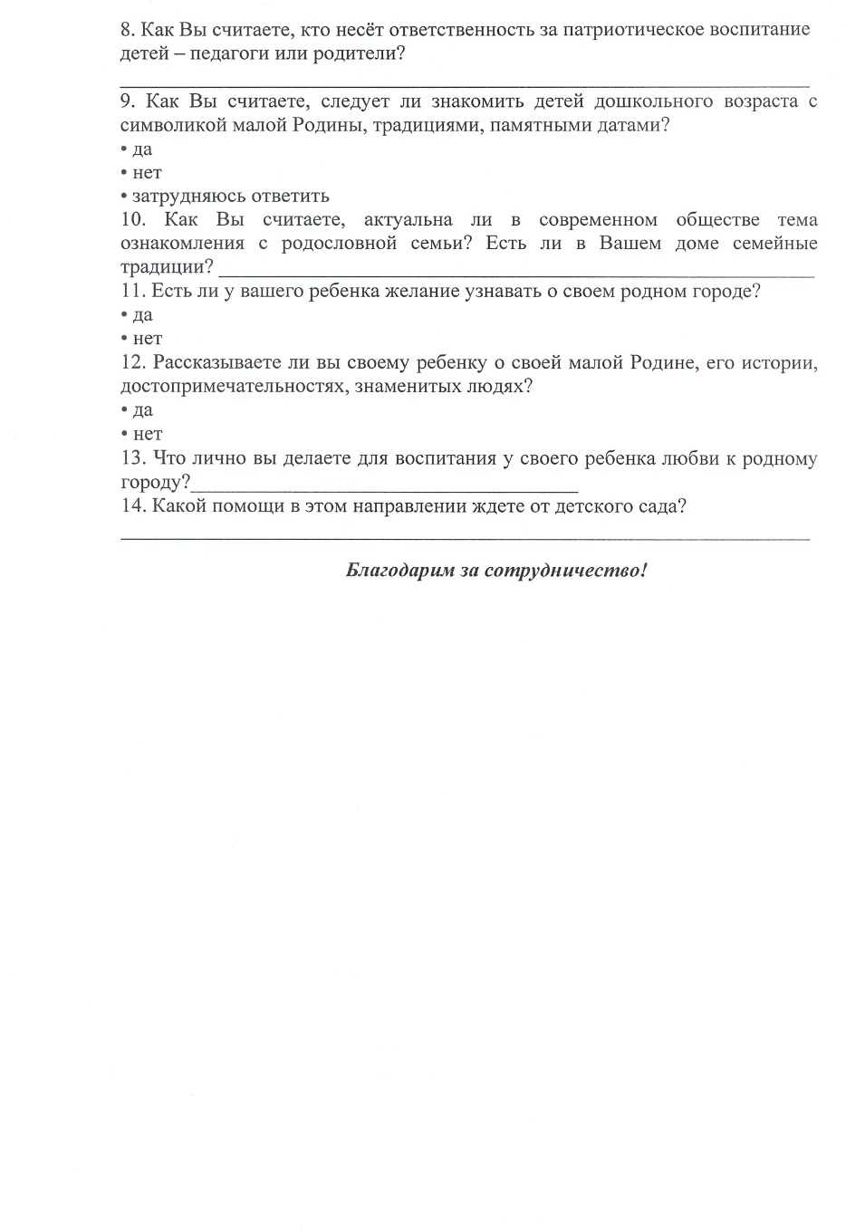

Slide 43
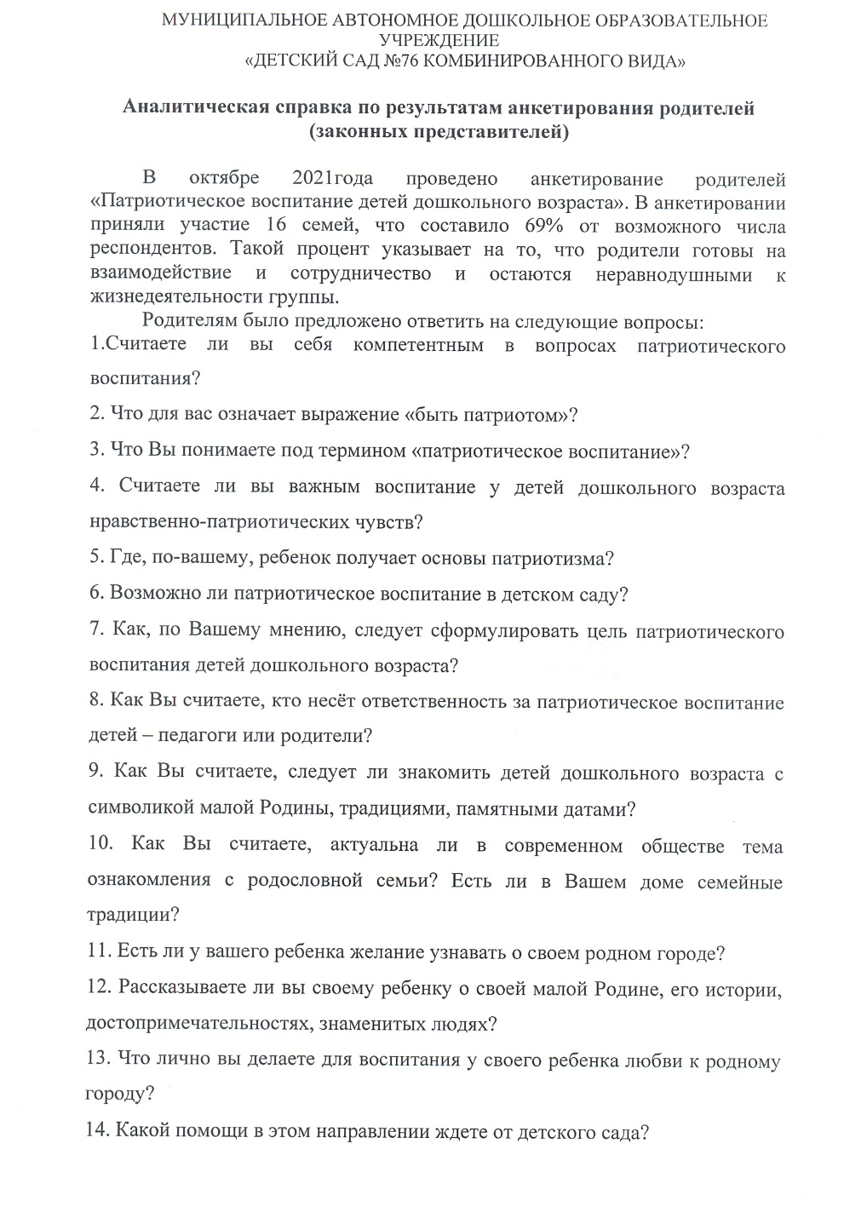
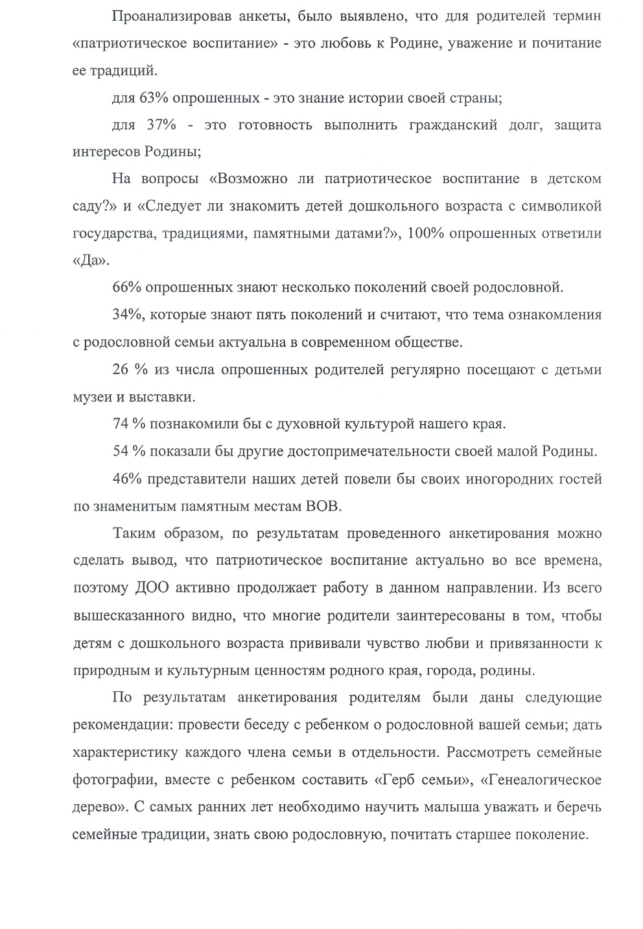

Slide 47
Участие педагога в профессиональных конкурсах

Slide 53
Награды и поощрения

Slide 58
Спасибо за внимание !

